Slide 1
Итоги работы
МУП Водоканал
г.Подольск за 2023 год

Slide 2
Доходы, млн. руб.
+138,0 млн.руб.
+79,0 млн.руб.
2021 год
2022 год
2023 год

Slide 3
Финансовый результат, млн. руб.
+0,4
млн.руб.
+12,3 млн.руб.
2022 год
2023 год

Slide 4
Среднесписочная численность работников, чел.
-43 чел.
-137 чел.
2021 год
2022 год
2023 год

Slide 5
Средняя зарплата, млн. руб.
6,2%
1,5%
2022 год
2023 год

Slide 6
Ключевые производственные показатели за 2023год
 | Тарифное дело | Объем финансовых вложений
1. | Инвест. программы
 | Отрасль: Холодное водоснабжение Отрасль: Водоотведение | 55 243,19 млн.руб. 70 315,80 млн.руб.
 | итого | 125 558,99
2. | Программы ремонта
 | Тарифная зона: Холодное водоснабжение Тарифная зона: Водоотведение | 85 650,18 млн.руб. /27 483,50 текущий ремонт /58 166,68 капитальный ремонт 47 163,31 млн.руб. /7 911,00 текущий ремонт /39 252,31 капитальный ремонт
 | итого | 132 813,49
 | ВСЕГО 2023 год | 258 372,48 млн.руб.

Slide 7
Рейтинг оценки эффективности работы МО в части исполнения инвестиционных программ
МУН | План на год | % исполнения процедур от годового плана | План на отчетный период | Факт загрузки РСО | % загрузки РСО | Факт согл с ОМСУ | % согл с ОМСУ | План вводов год | % вводов от годового плана | План ввода объектов | Факт ввода объектов согл с ОМСУ | % вводов согл с ОМСУ
Домодедово | 217 | 100% | 217 | 217 | 100% | 217 | 100% | 58 | 100% | 58 | 58 | 100%
Подольск | 152 | 100% | 152 | 152 | 100% | 152 | 100% | 14 | 100% | 14 | 14 | 100%
Химки | 134 | 100% | 134 | 134 | 100% | 134 | 100% | 23 | 100% | 23 | 23 | 100%
Воскресенск | 109 | 100% | 109 | 109 | 100% | 109 | 100% | 10 | 100% | 10 | 10 | 100%
Раменский | 108 | 100% | 108 | 108 | 100% | 108 | 100% | 18 | 100% | 18 | 18 | 100%
Дмитровский | 74 | 100% | 74 | 74 | 100% | 74 | 100% | 15 | 100% | 15 | 15 | 100%
Дубна | 70 | 100% | 70 | 70 | 100% | 70 | 100% | 8 | 100% | 8 | 8 | 100%
Котельники | 61 | 100% | 61 | 61 | 100% | 61 | 100% | 7 | 100% | 7 | 7 | 100%
Жуковский | 46 | 100% | 46 | 46 | 100% | 46 | 100% | 11 | 100% | 11 | 11 | 100%
Люберцы | 42 | 100% | 42 | 42 | 100% | 42 | 100% | 7 | 100% | 7 | 7 | 100%
Мытищи | 41 | 100% | 41 | 41 | 100% | 41 | 100% | 4 | 100% | 4 | 4 | 100%
Фрязино | 39 | 100% | 39 | 39 | 100% | 39 | 100% | 4 | 100% | 4 | 4 | 100%
Реутов | 38 | 100% | 38 | 38 | 100% | 38 | 100% | 9 | 100% | 9 | 9 | 100%
Королев | 34 | 100% | 34 | 34 | 100% | 34 | 100% | 9 | 100% | 9 | 9 | 100%
Луховицы | 28 | 100% | 28 | 28 | 100% | 28 | 100% | 6 | 100% | 6 | 6 | 100%
Талдомский | 25 | 100% | 25 | 25 | 100% | 25 | 100% | 5 | 100% | 5 | 5 | 100%
Лобня | 20 | 100% | 20 | 20 | 100% | 20 | 100% | 3 | 100% | 3 | 3 | 100%
Серпухов | 19 | 100% | 19 | 19 | 100% | 19 | 100% | 3 | 100% | 3 | 3 | 100%
Шаховская | 16 | 100% | 16 | 16 | 100% | 16 | 100% | 3 | 100% | 3 | 3 | 100%
Бронницы | 12 | 100% | 12 | 12 | 100% | 12 | 100% | 2 | 100% | 2 | 2 | 100%
Ступино | 10 | 100% | 10 | 10 | 100% | 10 | 100% | 1 | 100% | 1 | 1 | 100%
Электрогорск (Павловский Посад) | 9 | 100% | 9 | 9 | 100% | 9 | 100% | 1 | 100% | 1 | 1 | 100%
Ленинский | 6 | 100% | 6 | 6 | 100% | 6 | 100% | 1 | 100% | 1 | 1 | 100%
ЗАТО Молодежный | 5 | 100% | 5 | 5 | 100% | 5 | 100% | 1 | 100% | 1 | 1 | 100%
Сергиево-Посадский | 63 | 98% | 63 | 62 | 98% | 62 | 98% | 1 | 100% | 1 | 1 | 100%
Лыткарино | 57 | 98% | 57 | 56 | 98% | 56 | 98% | 10 | 100% | 10 | 10 | 100%
Егорьевск | 42 | 95% | 42 | 40 | 95% | 40 | 95% | 7 | 100% | 7 | 7 | 100%
Щелково | 195 | 94% | 195 | 184 | 94% | 184 | 94% | 28 | 68% | 28 | 19 | 68%
Пушкинский | 213 | 94% | 213 | 200 | 94% | 200 | 94% | 45 | 87% | 45 | 39 | 87%
Можайский | 46 | 93% | 46 | 43 | 93% | 43 | 93% | 24 | 96% | 24 | 23 | 96%
Богородский | 30 | 93% | 30 | 30 | 100% | 28 | 93% | 6 | 67% | 6 | 4 | 67%
Электросталь | 58 | 93% | 58 | 56 | 97% | 54 | 93% | 9 | 56% | 9 | 5 | 56%
Наро-Фоминский | 116 | 84% | 116 | 97 | 84% | 97 | 84% | 31 | 87% | 31 | 27 | 87%
Чехов | 67 | 84% | 67 | 56 | 84% | 56 | 84% | 12 | 50% | 12 | 6 | 50%
Солнечногорск | 81 | 83% | 81 | 67 | 83% | 67 | 83% | 13 | 0% | 13 | 0 | 0%
Клин | 362 | 80% | 362 | 307 | 85% | 291 | 80% | 44 | 5% | 44 | 2 | 5%
Красногорск | 102 | 78% | 102 | 80 | 78% | 80 | 78% | 20 | 5% | 20 | 1 | 5%
Павловский Посад | 68 | 76% | 68 | 52 | 76% | 52 | 76% | 5 | 60% | 5 | 3 | 60%
Истра | 30 | 53% | 30 | 29 | 97% | 16 | 53% | 6 | 33% | 6 | 2 | 33%
Дзержинский | 46 | 48% | 46 | 22 | 48% | 22 | 48% | 11 | 9% | 11 | 1 | 9%
Коломна | 42 | 43% | 42 | 18 | 43% | 18 | 43% | 9 | 0% | 9 | 0 | 0%
Кашира | 7 | 43% | 7 | 3 | 43% | 3 | 43% | 1 | 0% | 1 | 0 | 0%
Черноголовка | 16 | 38% | 16 | 6 | 38% | 6 | 38% | 2 | 50% | 2 | 1 | 50%
Пущино (Серпухов) | 26 | 23% | 26 | 7 | 27% | 6 | 23% | 3 | 33% | 3 | 1 | 33%
Одинцовский | 19 | 5% | 19 | 1 | 5% | 1 | 5% | 0 | 0% | 0 | 0 | 0%
Зарайск | 114 | 0% | 114 | 0 | 0% | 0 | 0% | 19 | 0% | 19 | 0 | 0%
Долгопрудный | 7 | 0% | 7 | 0 | 0% | 0 | 0% | 1 | 0% | 1 | 0 | 0%
Лосино-Петровский | 6 | 0% | 6 | 0 | 0% | 0 | 0% | 1 | 0% | 1 | 0 | 0
Балашиха | 0 | 0% |  |  | 0% | # | 0% |  | 0% |  |  | 0%

Slide 8
Рейтинг оценки эффективности работы МО в части исполнения Программы ремонтов
МУН | План на год | % исполнения процедур от годового плана | План на отчетный период | Факт загрузки РСО | % загрузки РСО | Факт согл с ОМСУ | % согл с ОМСУ | План вводов год | % вводов от годового плана | % вводов согл с ОМСУ | Плановая общая стоимость ремонтов, заявленная РСО на год, тыс. руб. | ФАКТ финансирования на отчетную дату (ПР + ВР), тыс. руб. | % освоения стоимости ремонтов
Коломна | 5 983 | 100,0% | 5983 | 5983 | 100,0% | 5983 | 100,0% | 1 337 | 100,0% | 100,0% | 217 276 | 217 901 | 100%
Сергиево-Посадский | 1 347 | 100,0% | 1347 | 1347 | 100,0% | 1347 | 100,0% | 186 | 100,0% | 100,0% | 284 209 | 258 260 | 91%
Клин | 1 194 | 100,0% | 1194 | 1194 | 100,0% | 1194 | 100,0% | 276 | 100,0% | 100,0% | 249 686 | 251 443 | 101%
Подольск  | 1 019 | 100,0% | 1019 | 1019 | 100,0% | 1019 | 100,0% | 117 | 100,0% | 100,0% | 170 598 | 174 315 | 102%
Королев | 979 | 100,0% | 979 | 979 | 100,0% | 979 | 100,0% | 231 | 100,0% | 100,0% | 369 264 | 375 701 | 102%
Орехово-Зуевский | 880 | 100,0% | 880 | 880 | 100,0% | 880 | 100,0% | 201 | 100,0% | 100,0% | 331 997 | 341 879 | 103%
Балашиха | 824 | 100,0% | 824 | 824 | 100,0% | 824 | 100,0% | 131 | 100,0% | 100,0% | 285 068 | 329 996 | 116%
Домодедово | 821 | 100,0% | 821 | 821 | 100,0% | 821 | 100,0% | 190 | 100,0% | 100,0% | 132 334 | 134 994 | 102%
Истра | 735 | 100,0% | 735 | 735 | 100,0% | 735 | 100,0% | 165 | 100,0% | 100,0% | 178 633 | 176 062 | 99%
Наро-Фоминский | 719 | 100,0% | 719 | 719 | 100,0% | 719 | 100,0% | 136 | 100,0% | 100,0% | 165 029 | 155 489 | 94%
Мытищи | 679 | 100,0% | 679 | 679 | 100,0% | 679 | 100,0% | 145 | 100,0% | 100,0% | 454 010 | 461 878 | 102%
Богородский | 653 | 100,0% | 653 | 653 | 100,0% | 653 | 100,0% | 120 | 100,0% | 100,0% | 199 050 | 224 990 | 113%
Серпухов | 624 | 100,0% | 624 | 624 | 100,0% | 624 | 100,0% | 131 | 100,0% | 100,0% | 246 251 | 246 886 | 100%
Павловский Посад | 486 | 100,0% | 486 | 486 | 100,0% | 486 | 100,0% | 89 | 100,0% | 100,0% | 50 772 | 74 588 | 147%
Долгопрудный | 441 | 100,0% | 441 | 441 | 100,0% | 441 | 100,0% | 96 | 100,0% | 100,0% | 47 235 | 53 286 | 113%
Раменский | 428 | 100,0% | 428 | 428 | 100,0% | 428 | 100,0% | 85 | 100,0% | 100,0% | 160 640 | 162 657 | 101%
Волоколамский | 409 | 100,0% | 409 | 409 | 100,0% | 409 | 100,0% | 102 | 100,0% | 100,0% | 35 139 | 38 303 | 109%
Лобня | 403 | 100,0% | 403 | 403 | 100,0% | 403 | 100,0% | 74 | 100,0% | 100,0% | 121 706 | 124 798 | 103%
Чехов | 348 | 100,0% | 348 | 348 | 100,0% | 348 | 100,0% | 58 | 100,0% | 100,0% | 55 756 | 47 489 | 85%
Воскресенск | 342 | 100,0% | 342 | 342 | 100,0% | 342 | 100,0% | 48 | 100,0% | 100,0% | 62 557 | 63 458 | 101%
Реутов | 335 | 100,0% | 335 | 335 | 100,0% | 335 | 100,0% | 56 | 100,0% | 100,0% | 191 352 | 197 229 | 103%
Химки | 330 | 100,0% | 330 | 330 | 100,0% | 330 | 100,0% | 65 | 100,0% | 100,0% | 311 942 | 313 323 | 100%
Талдомский | 304 | 100,0% | 304 | 304 | 100,0% | 304 | 100,0% | 60 | 100,0% | 100,0% | 29 792 | 51 773 | 174%
Шаховская | 233 | 100,0% | 233 | 233 | 100,0% | 233 | 100,0% | 57 | 100,0% | 100,0% | 46 354 | 48 218 | 104%
Котельники | 222 | 100,0% | 222 | 222 | 100,0% | 222 | 100,0% | 35 | 100,0% | 100,0% | 24 201 | 24 837 | 103%
Серебряные Пруды | 220 | 100,0% | 220 | 220 | 100,0% | 220 | 100,0% | 62 | 100,0% | 100,0% | 15 474 | 14 117 | 91%
Шатура | 178 | 100,0% | 178 | 178 | 100,0% | 178 | 100,0% | 41 | 100,0% | 100,0% | 76 470 | 158 377 | 207%
ЗАТО Краснознаменск | 137 | 100,0% | 137 | 137 | 100,0% | 137 | 100,0% | 33 | 100,0% | 100,0% | 38 036 | 38 340 | 101%
Лосино-Петровский | 133 | 100,0% | 133 | 133 | 100,0% | 133 | 100,0% | 30 | 100,0% | 100,0% | 47 307 | 43 775 | 93%
Бронницы | 118 | 100,0% | 118 | 118 | 100,0% | 118 | 100,0% | 25 | 100,0% | 100,0% | 18 908 | 19 649 | 104%
Рузский | 108 | 100,0% | 108 | 108 | 100,0% | 108 | 100,0% | 27 | 100,0% | 100,0% | 76 178 | 83 774 | 110%
Ступино | 98 | 100,0% | 98 | 98 | 100,0% | 98 | 100,0% | 17 | 100,0% | 100,0% | 85 014 | 87 999 | 104%
Зарайск | 80 | 100,0% | 80 | 80 | 100,0% | 80 | 100,0% | 15 | 100,0% | 100,0% | 20 443 | 21 047 | 103%
Электрогорск (Павловский Посад) | 78 | 100,0% | 78 | 78 | 100,0% | 78 | 100,0% | 8 | 100,0% | 100,0% | 12 734 | 11 541 | 91%
Лыткарино | 74 | 100,0% | 74 | 74 | 100,0% | 74 | 100,0% | 17 | 100,0% | 100,0% | 46 108 | 48 839 | 106%
ЗАТО Звездный Городок | 67 | 100,0% | 67 | 67 | 100,0% | 67 | 100,0% | 11 | 100,0% | 100,0% | 17 790 | 18 423 | 104%
ЗАТО Власиха | 64 | 100,0% | 64 | 64 | 100,0% | 64 | 100,0% | 18 | 100,0% | 100,0% | 6 191 | 9 705 | 157%
Протвино (Серпухов) | 49 | 100,0% | 49 | 49 | 100,0% | 49 | 100,0% | 11 | 100,0% | 100,0% | 28 227 | 10 679 | 38%
Луховицы | 33 | 100,0% | 33 | 33 | 100,0% | 33 | 100,0% | 11 | 100,0% | 100,0% | 18 786 | 99 257 | 528%
Люберцы | 1 333 | 99,9% | 1333 | 1332 | 99,9% | 1332 | 99,9% | 279 | 100,0% | 100,0% | 146 031 | 119 644 | 82%
Пушкинский | 896 | 99,9% | 896 | 896 | 100,0% | 895 | 99,9% | 200 | 100,0% | 100,0% | 484 320 | 203 090 | 42%
Дубна | 237 | 98,3% | 237 | 233 | 98,3% | 233 | 98,3% | 47 | 97,9% | 97,9% | 27 422 | 21 127 | 77%
Щелково | 463 | 98,1% | 463 | 454 | 98,1% | 454 | 98,1% | 102 | 97,1% | 97,1% | 217 560 | 112 376 | 52%
Ленинский | 603 | 97,2% | 603 | 587 | 97,3% | 586 | 97,2% | 121 | 94,2% | 94,2% | 160 623 | 91 977 | 57%
Одинцовский | 1 647 | 96,4% | 1647 | 1618 | 98,2% | 1587 | 96,4% | 359 | 95,0% | 95,0% | 533 580 | 416 864 | 78%
Пущино (Серпухов) | 42 | 90,5% | 42 | 38 | 90,5% | 38 | 90,5% | 9 | 77,8% | 77,8% | 8 875 | 6 293 | 71%
Дмитровский | 191 | 81,7% | 191 | 156 | 81,7% | 156 | 81,7% | 31 | 71,0% | 71,0% | 209 858 | 132 914 | 63%

Slide 9
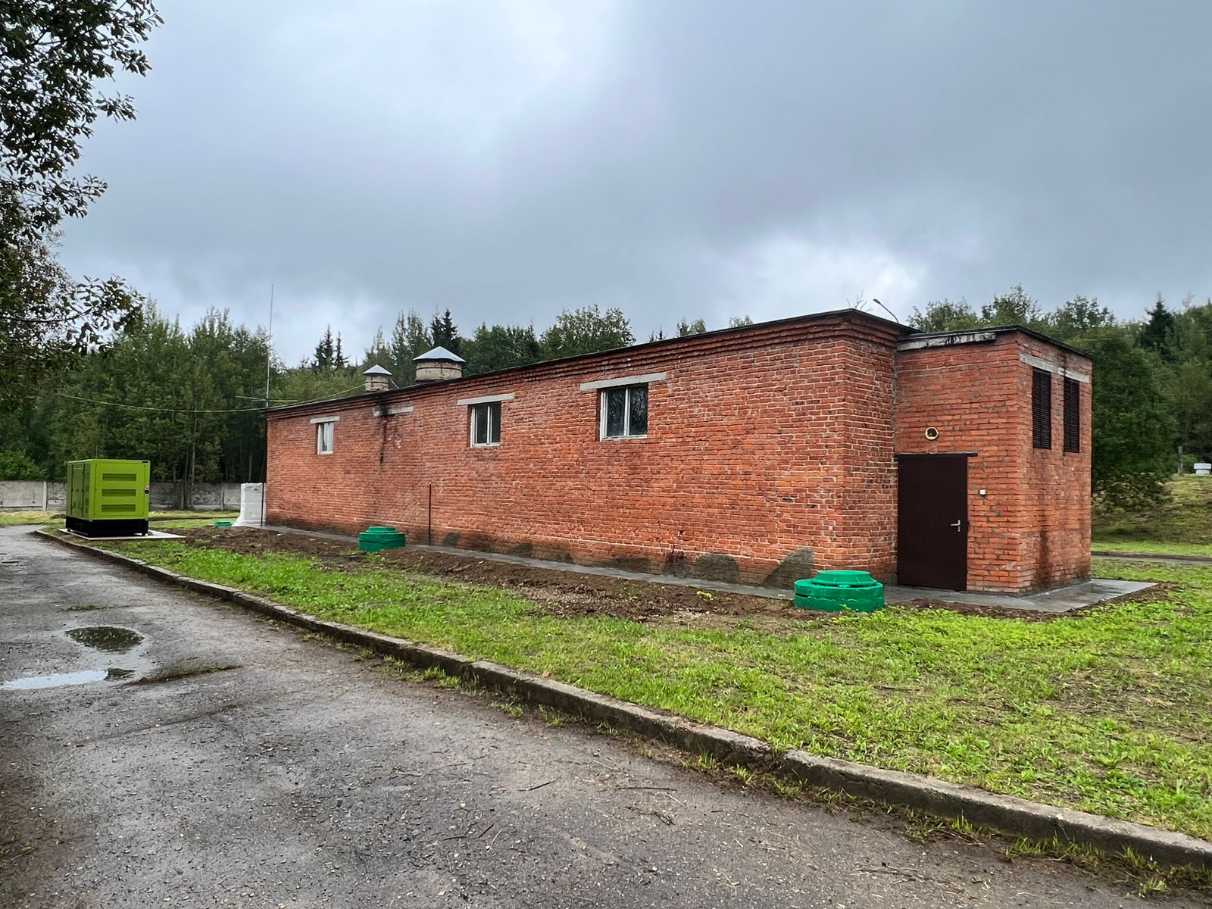
Проектирование и строительство блока водоподготовки на территории НС «Лучинское» Q=1000 м3/сут по адресу: Г.о. Подольск, вблизи д. Лучинское

Slide 10
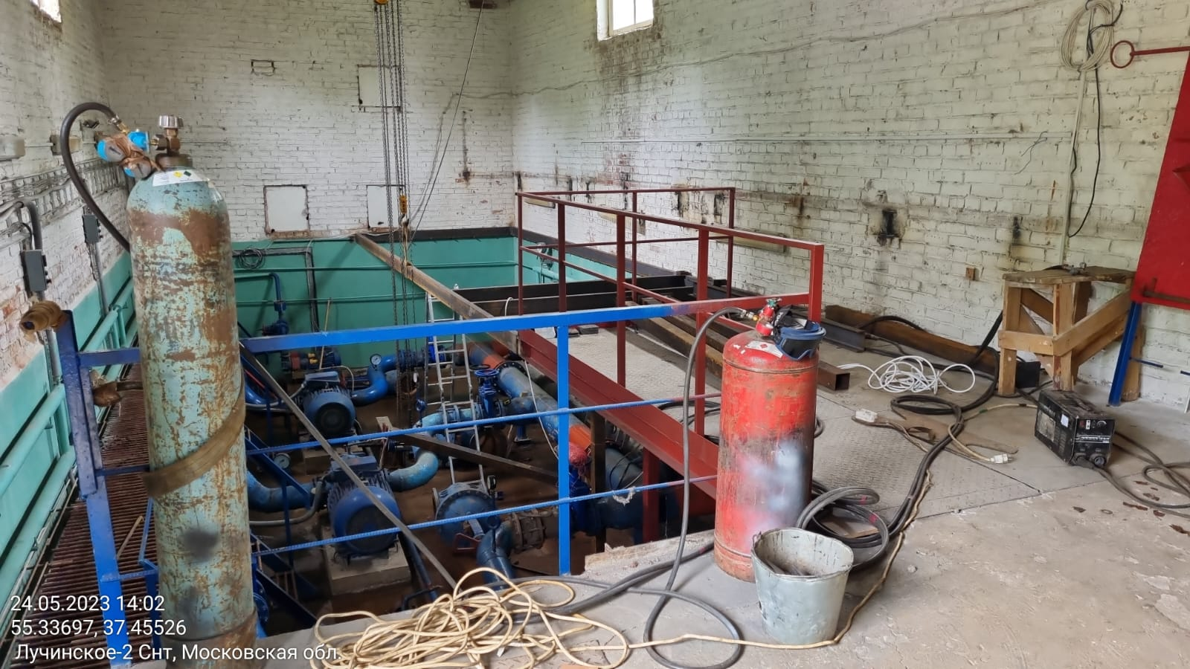
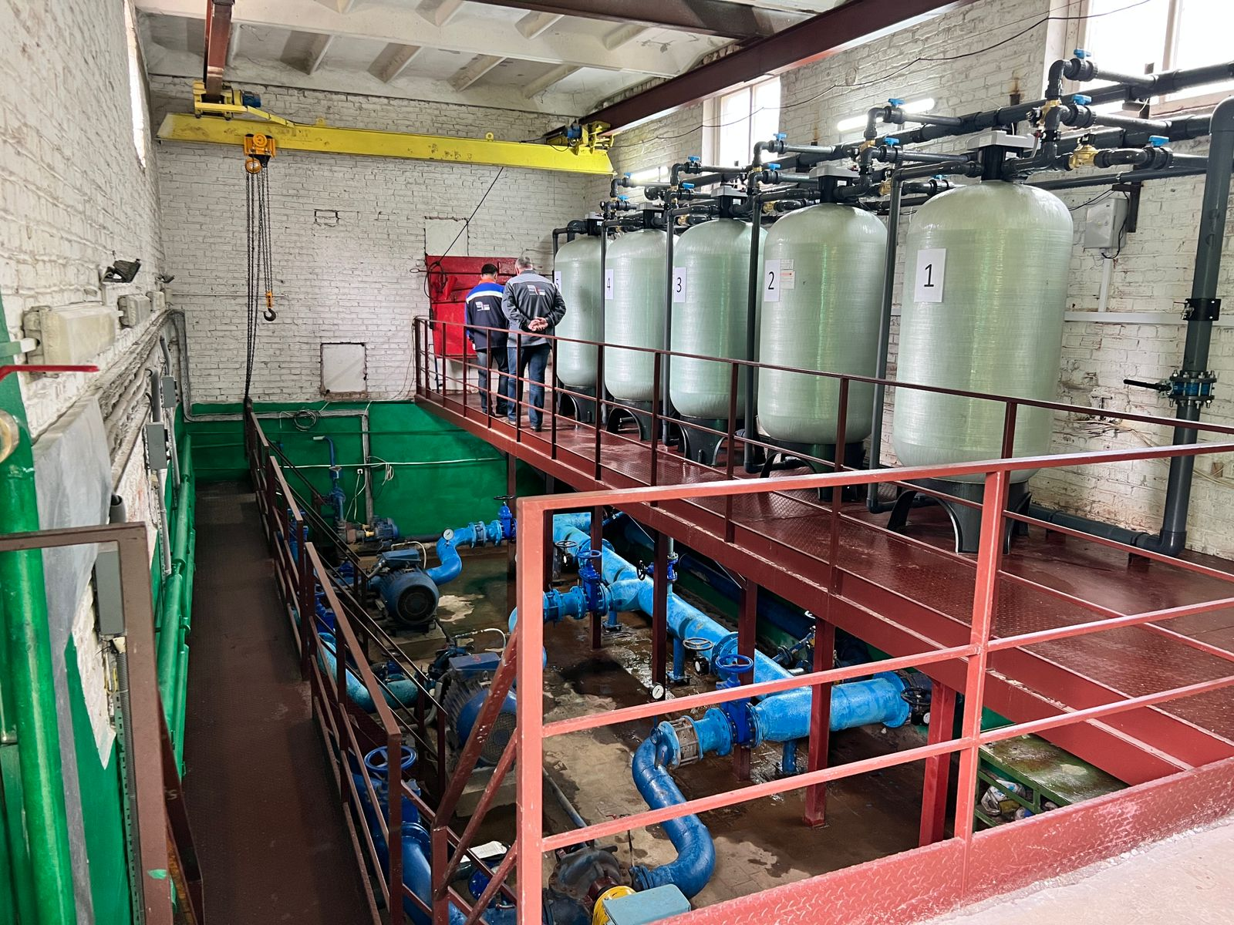
Проектирование и строительство блока водоподготовки на территории НС «Лучинское» Q=1000 м3/сут по адресу: Г.о. Подольск, вблизи д. Лучинское
было
стало

Slide 11
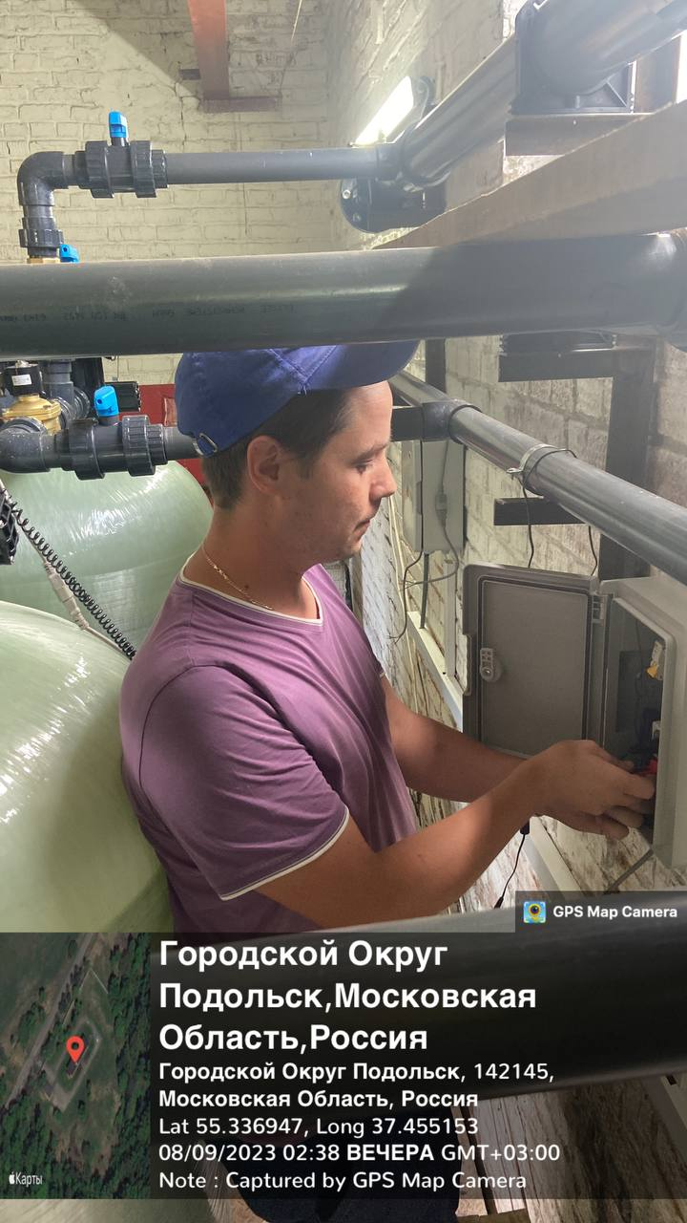
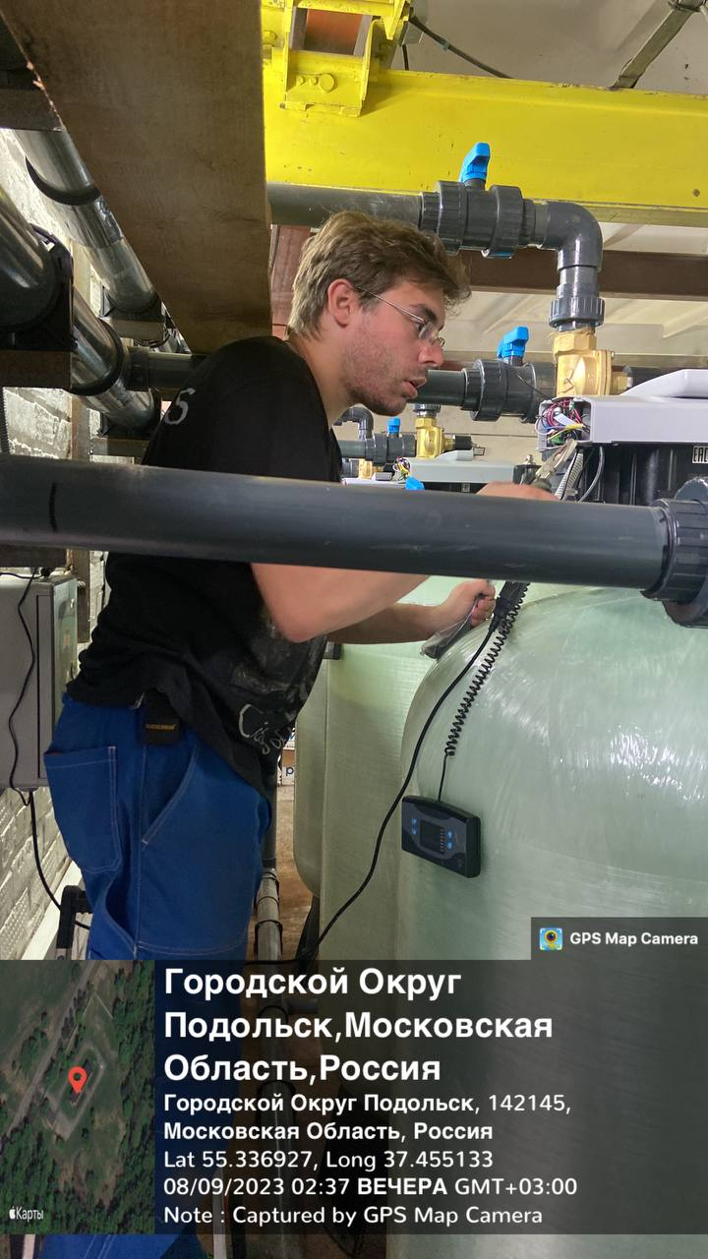
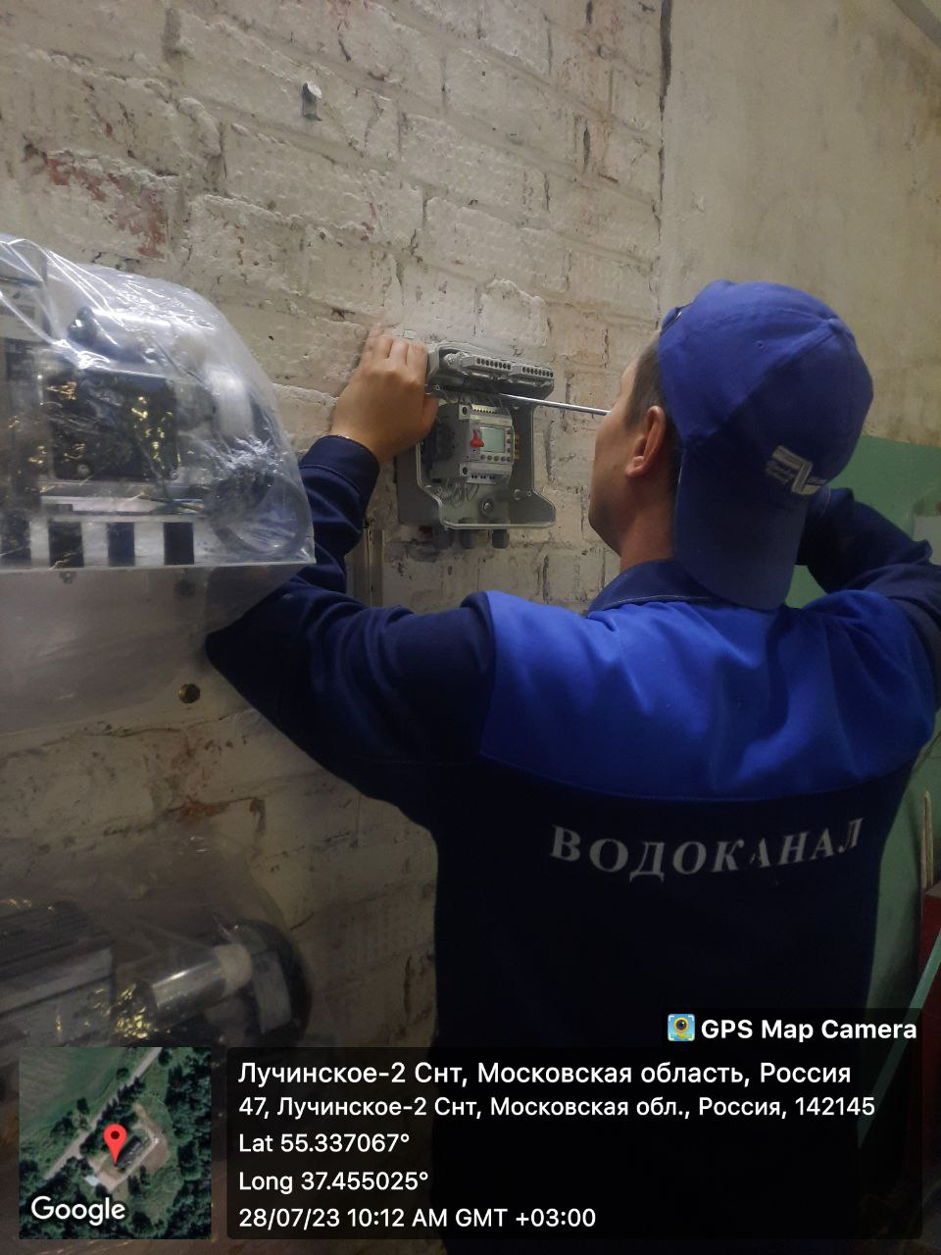
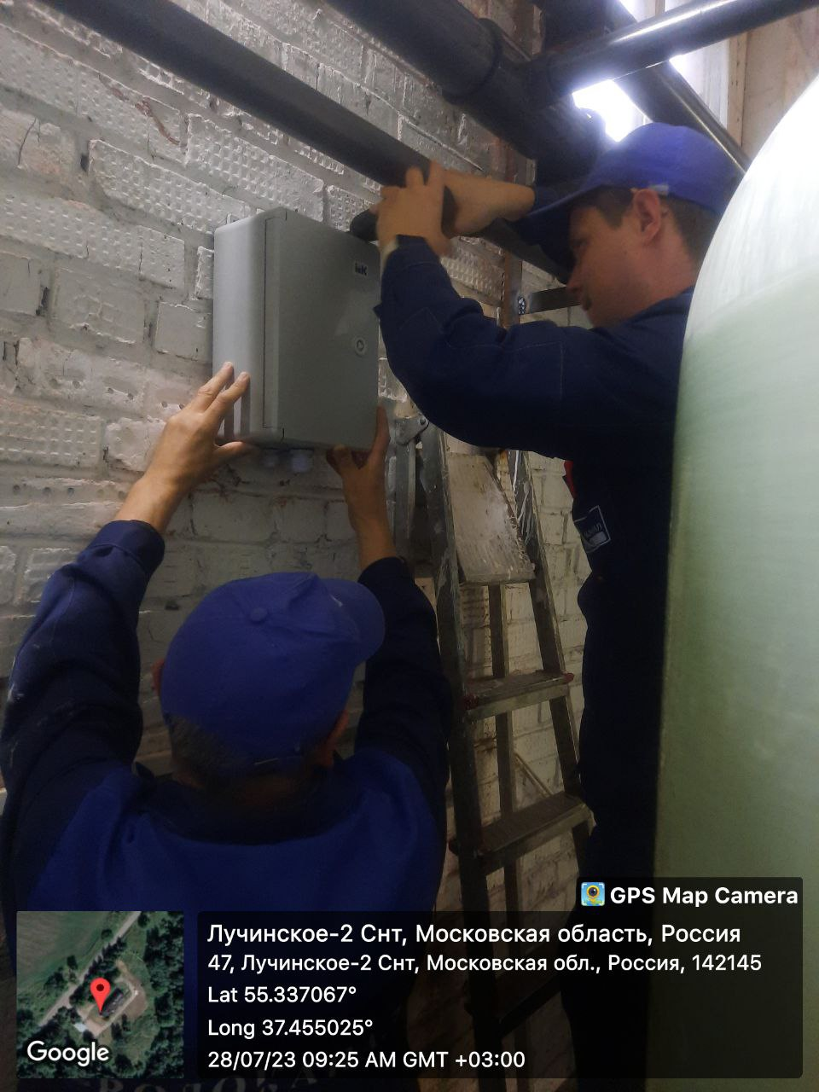
Проектирование и строительство блока водоподготовки на территории НС «Лучинское» Q=1000 м3/сут по адресу: Г.о. Подольск, вблизи д. Лучинское

Slide 12
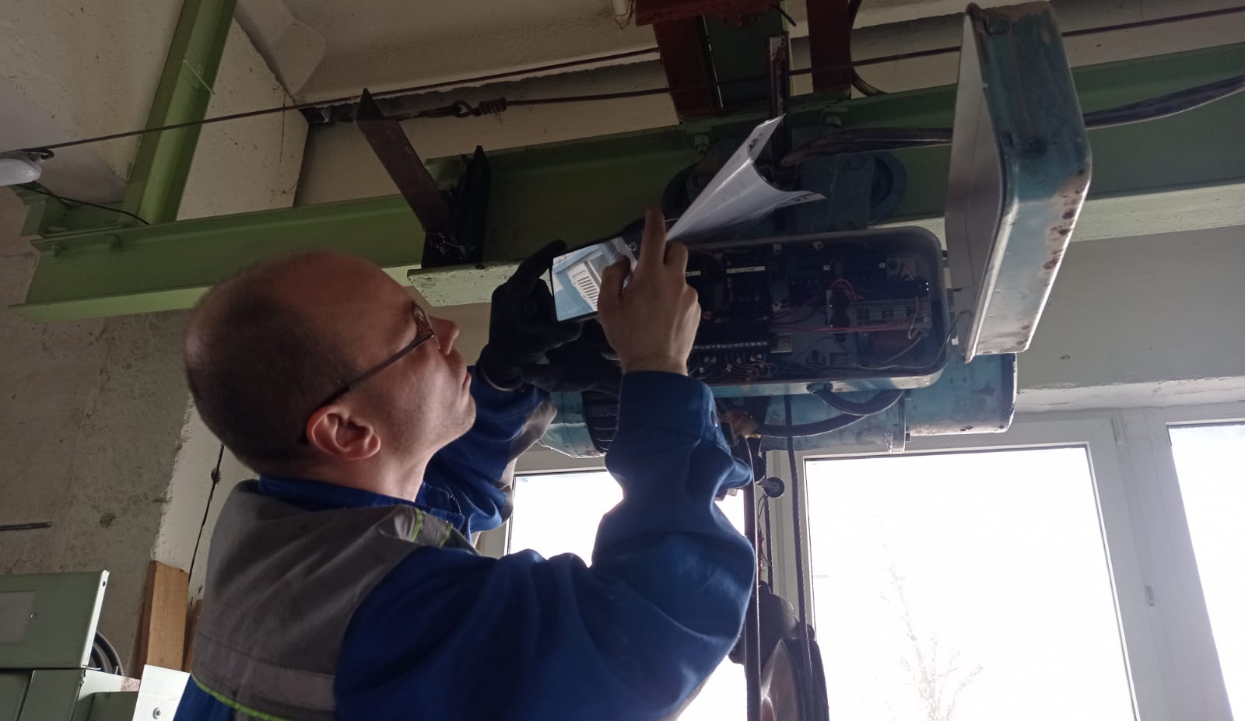
Модернизация ВНС по ул. Товарная, производительность 20 000,0 м3/сутки

Slide 13
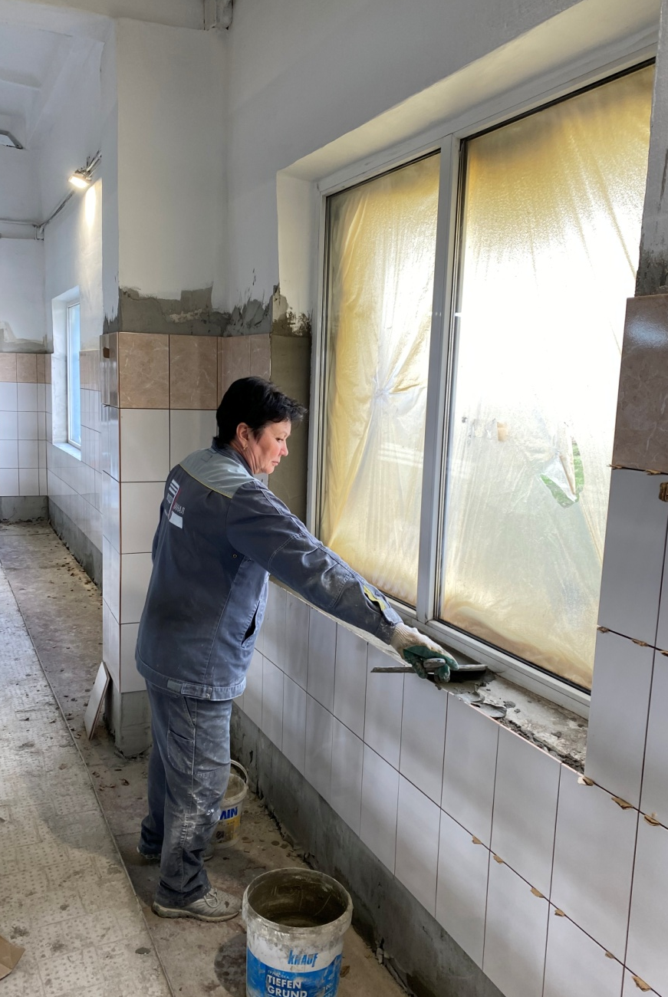
Модернизация ВНС по ул. Товарная, производительность 20 000,0 м3/сутки

Slide 14
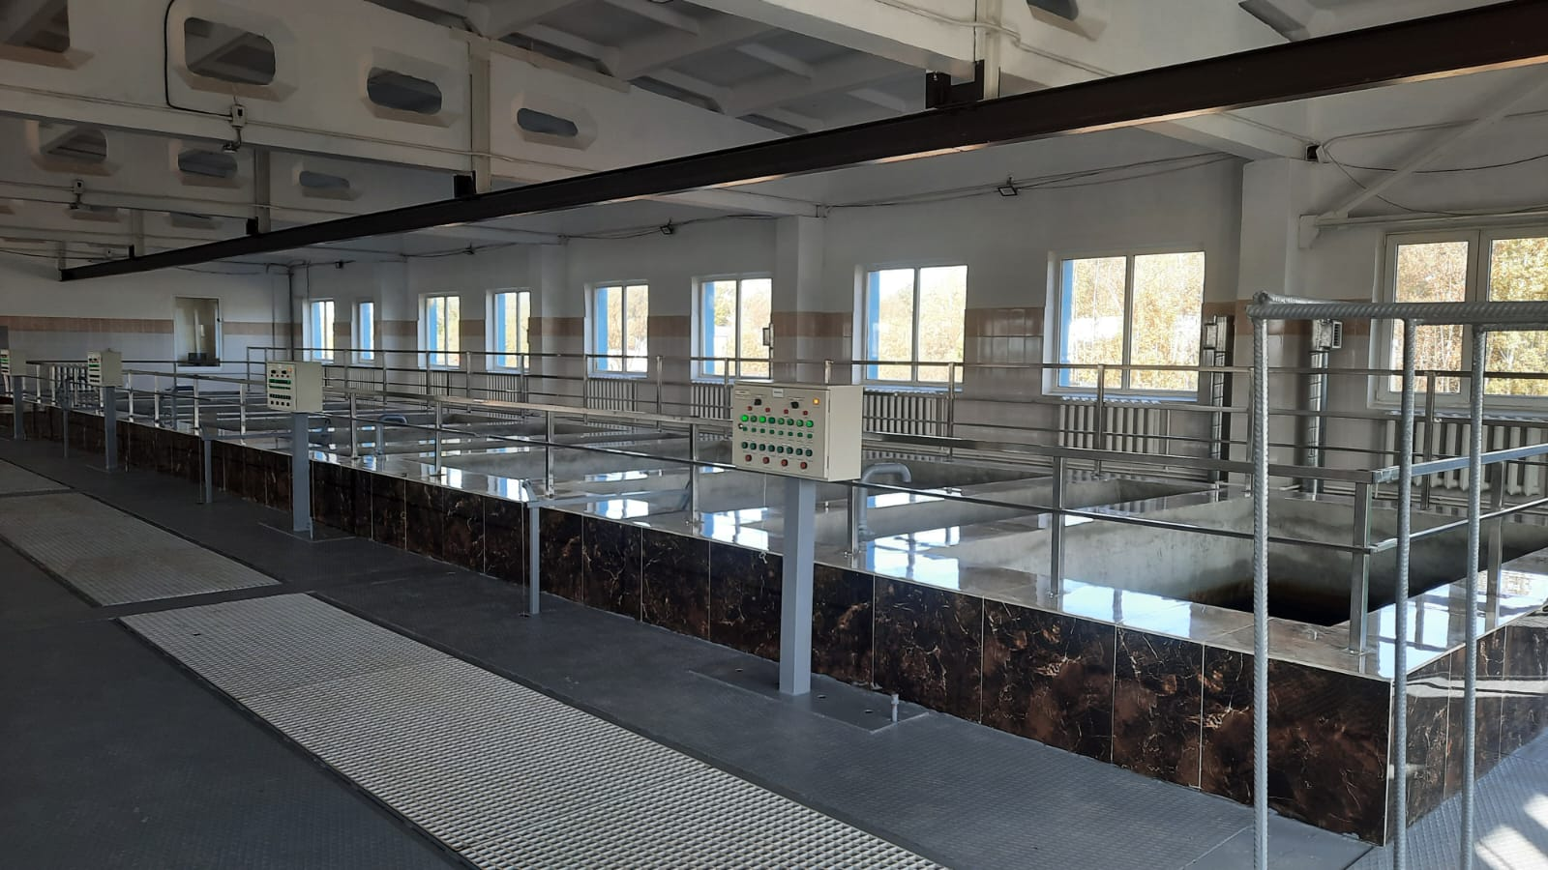
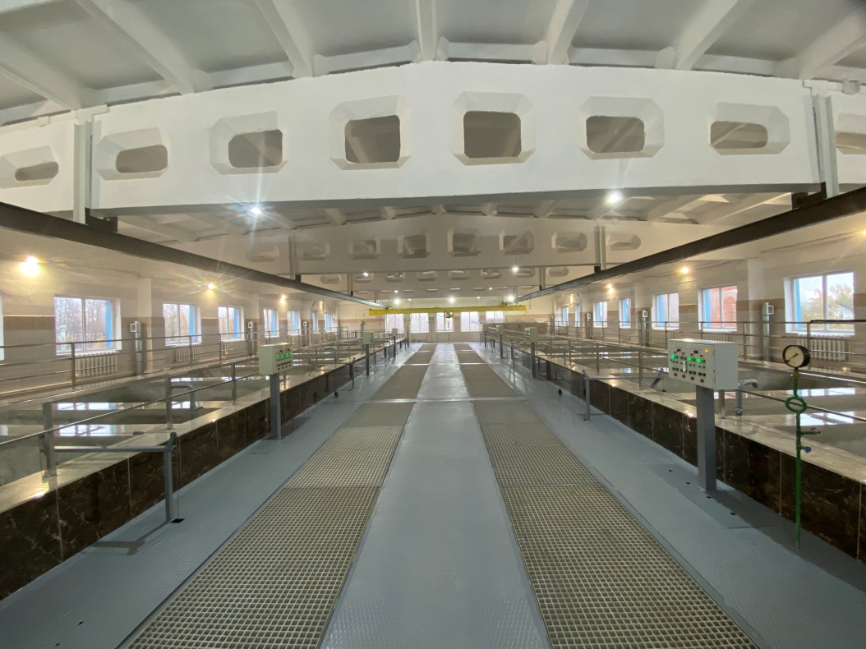
Модернизация ВНС по ул. Товарная, производительность 20 000,0 м3/сутки

Slide 15
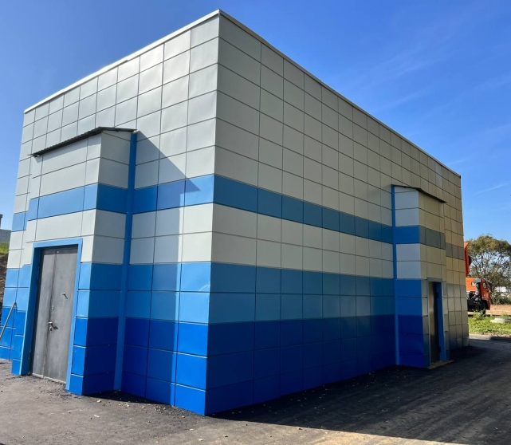
Модернизация ВНС по ул. Товарная, производительность 20 000,0 м3/сутки

Slide 16
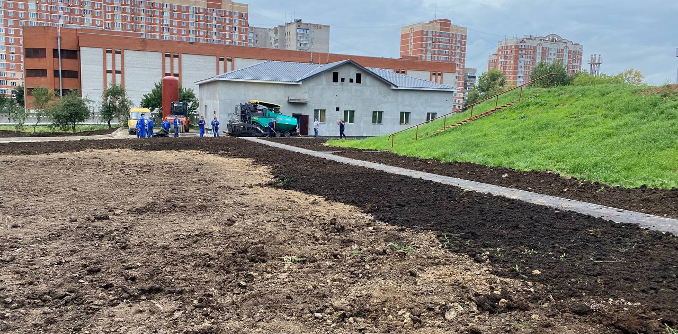
Модернизация насосной станции обезжелезивания по ул. Правды с устройством насосной станции второго подъема производительностью 2000 м3/сут, организация зоны водоснабжения вдоль ул. Правды

Slide 17
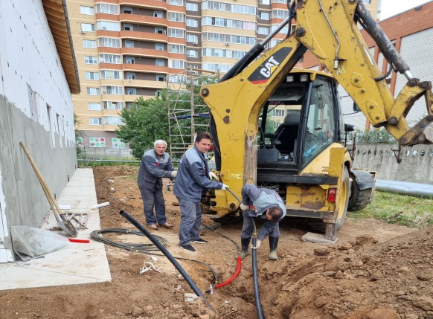
Модернизация насосной станции обезжелезивания по ул. Правды- подключение ДГУ

Slide 18
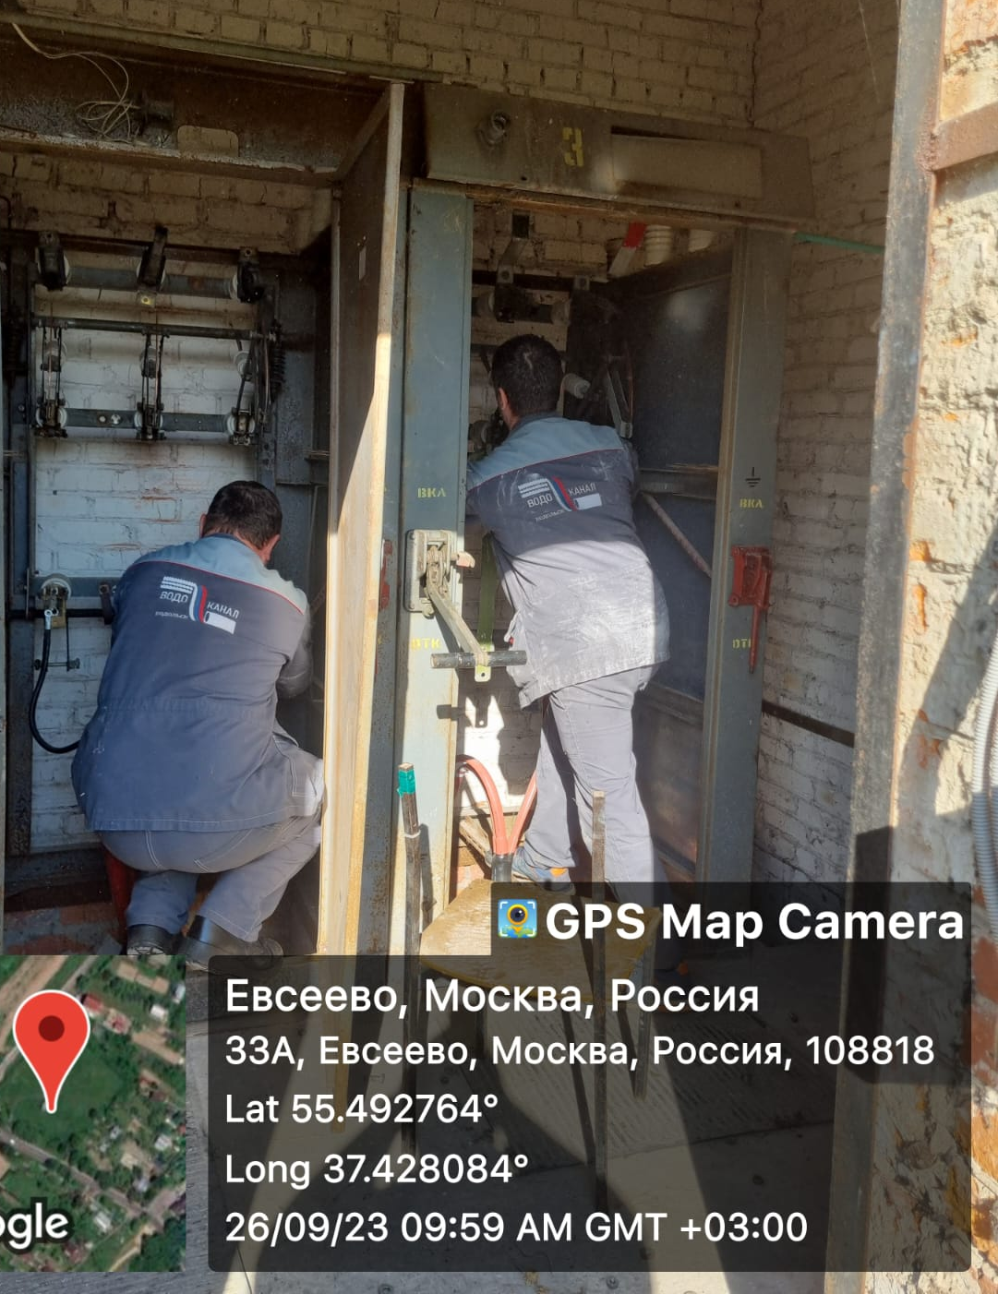
Модернизация объектов электросетевого хозяйства Деснинского ВЗУ (замена высоковольтного оборудования, перекладка кабельных линий)

Slide 19
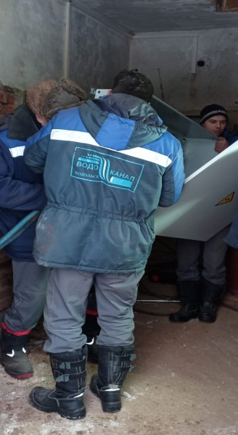
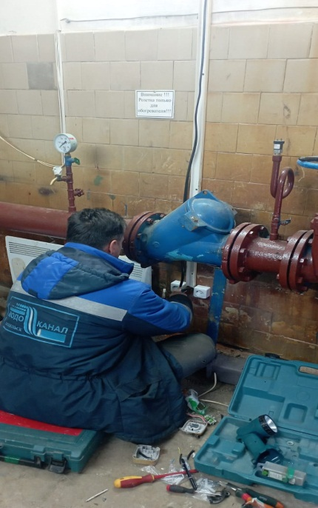
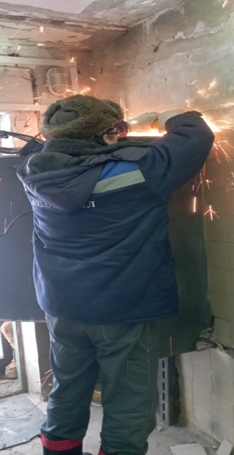
Артезианские скважины Водозаборного узла "Деснинский" №№144, 145, 132 – 155 замена систем инженерно-технического обеспечения

Slide 20
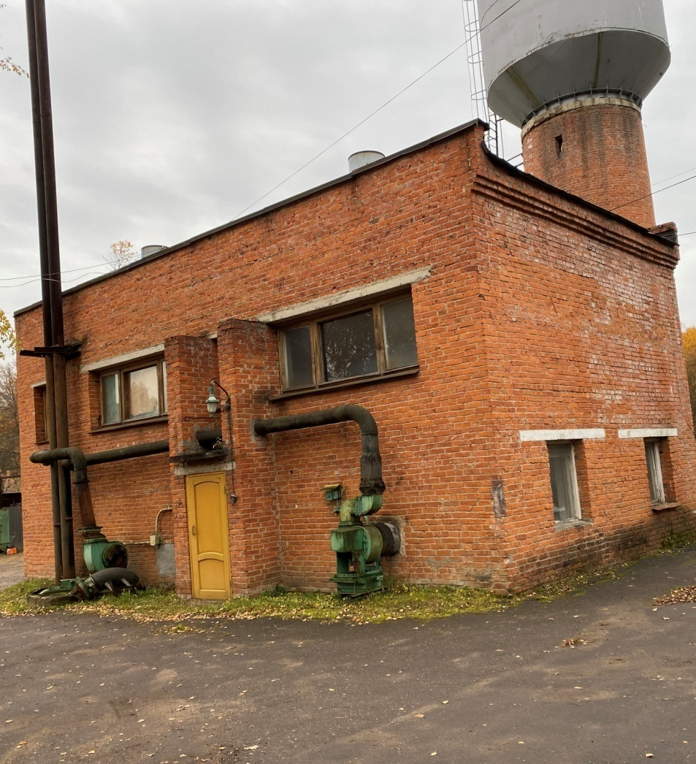
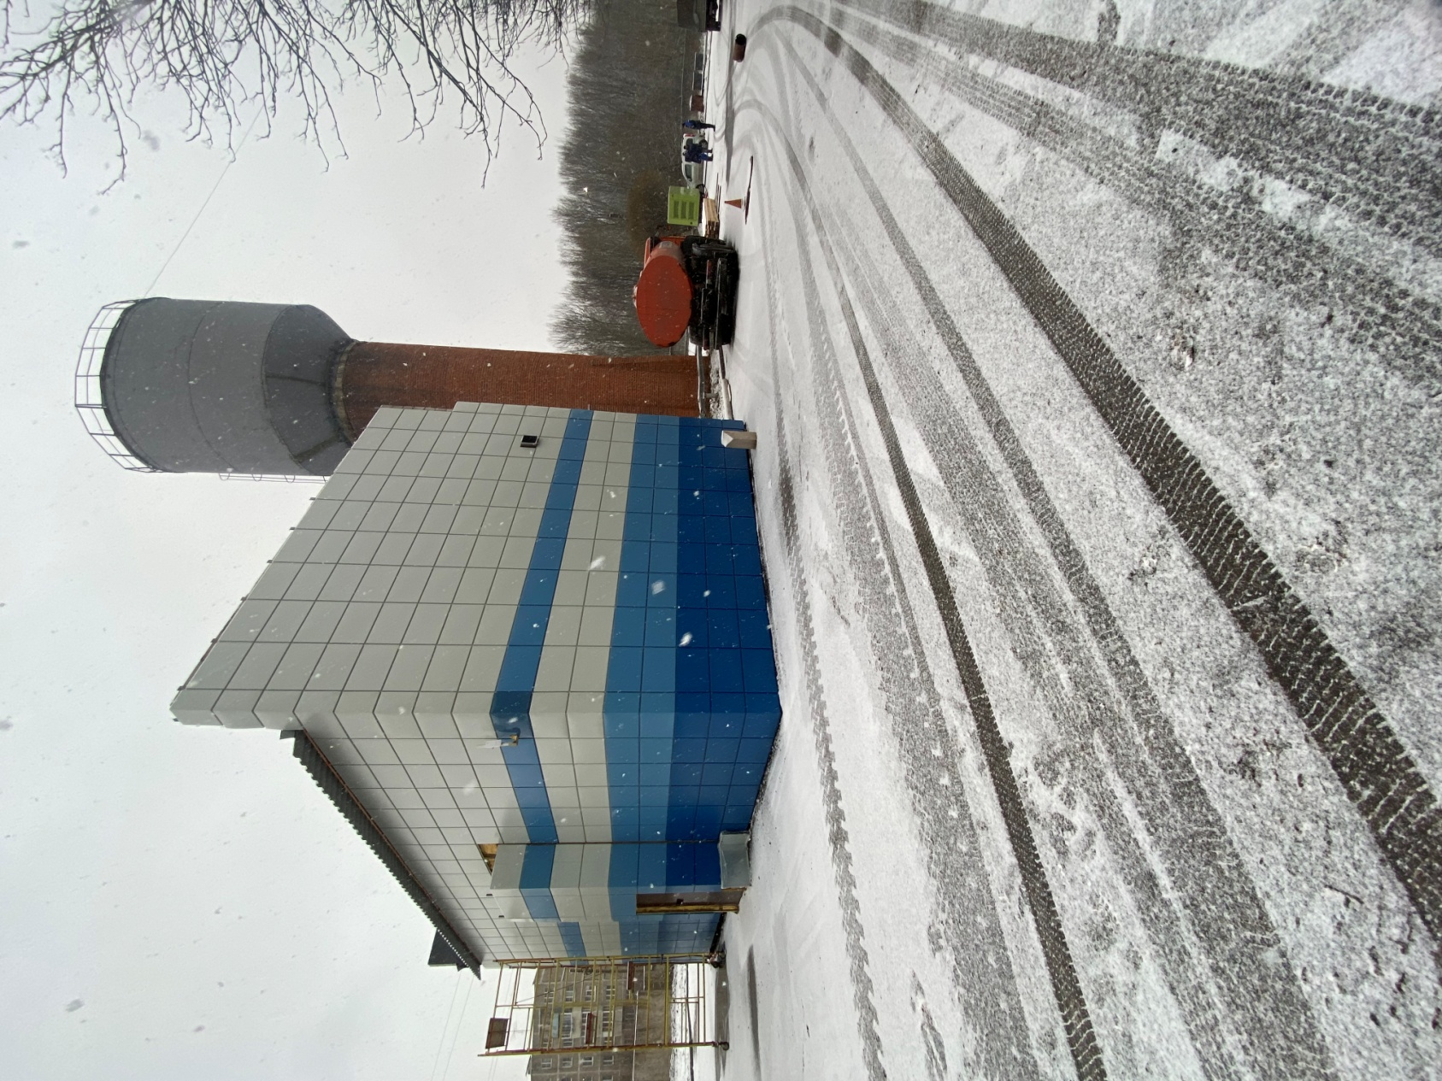
Водопроводная насосная станция "Школьная"
было
стало

Slide 21
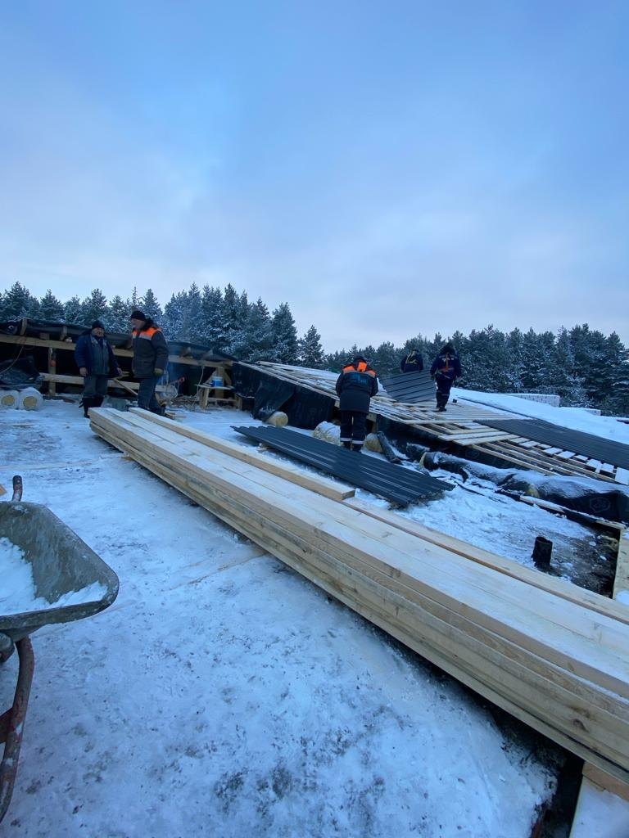
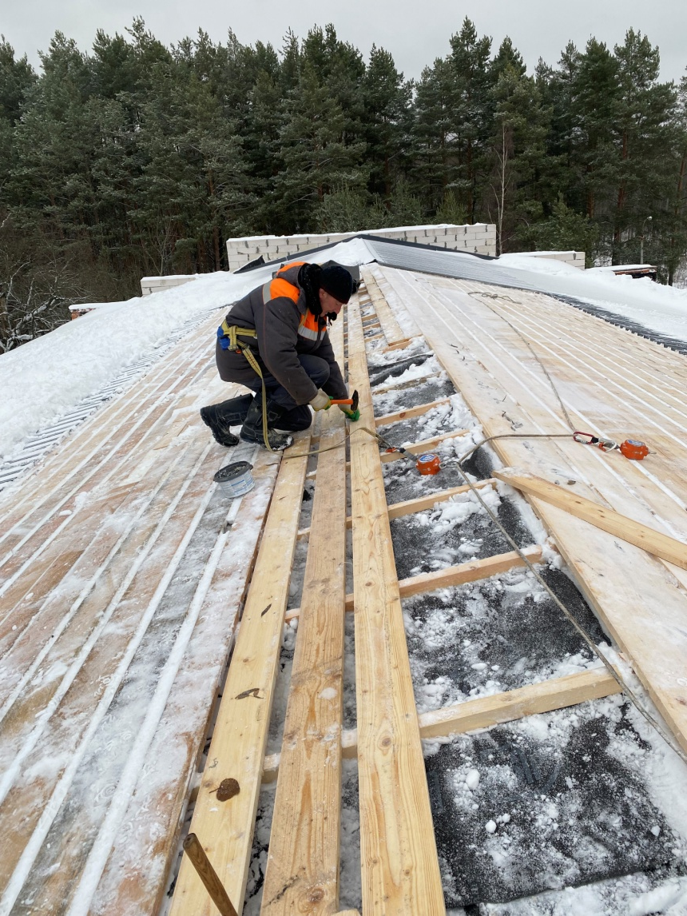
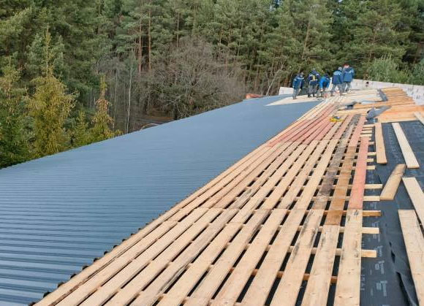
Водопроводная насосная станция "Школьная"

Slide 22
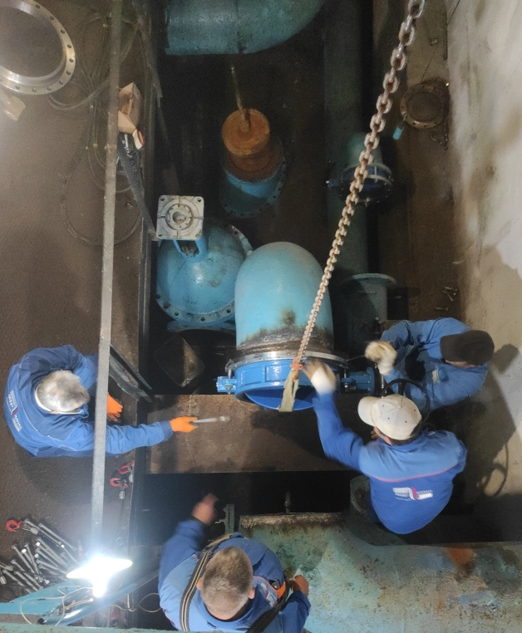
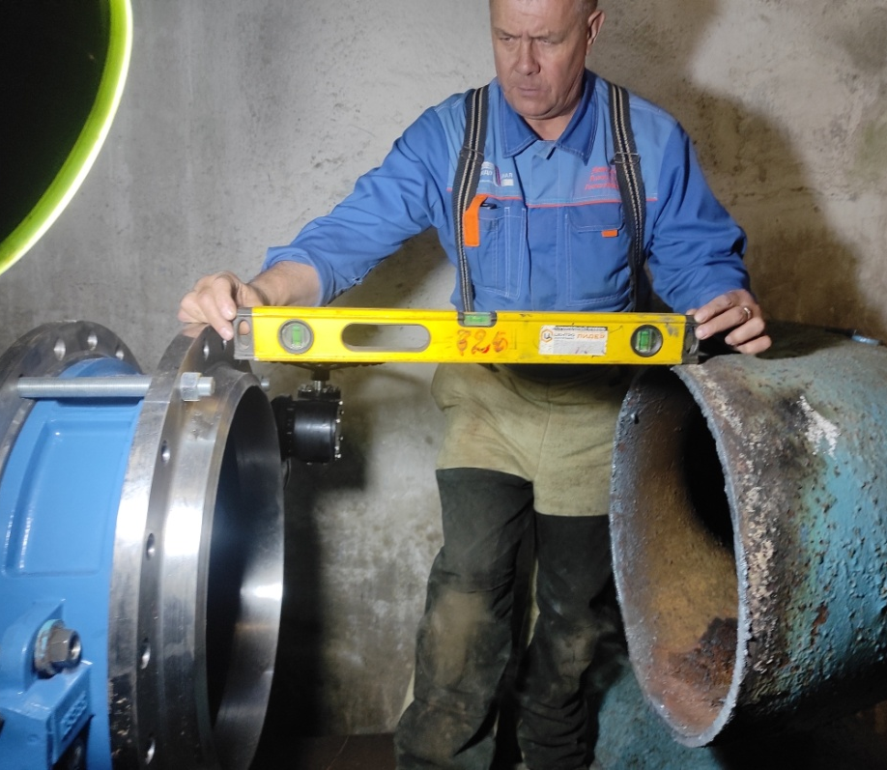
Водопроводная насосная станция "Школьная"

Slide 23
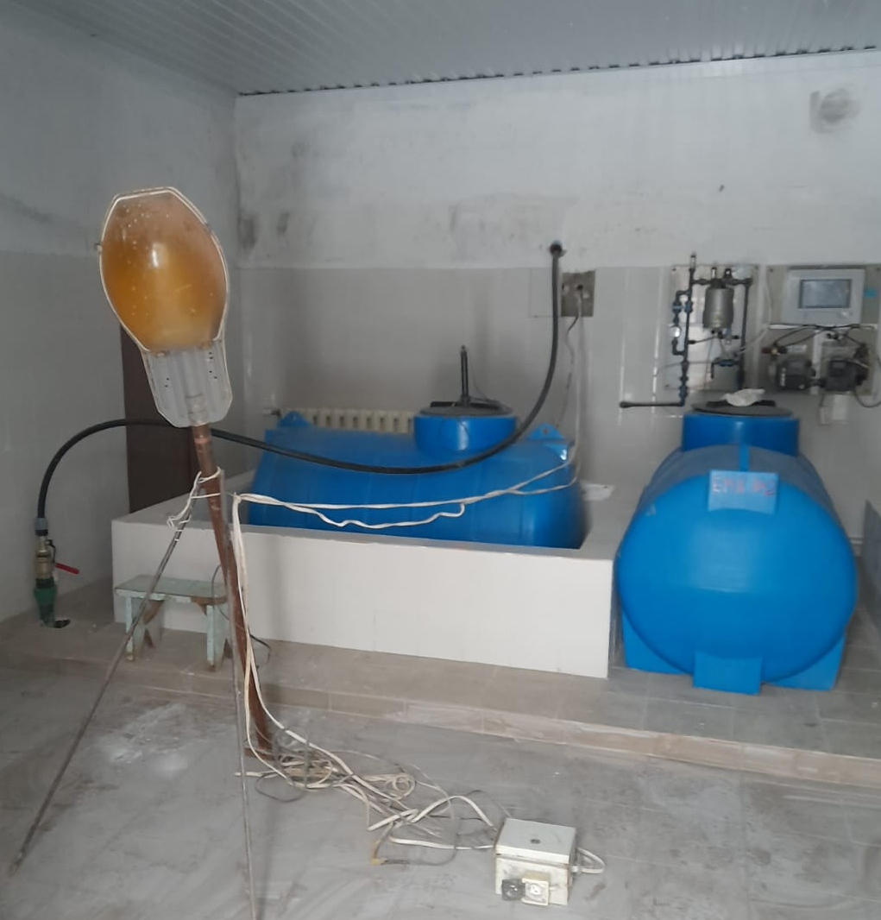
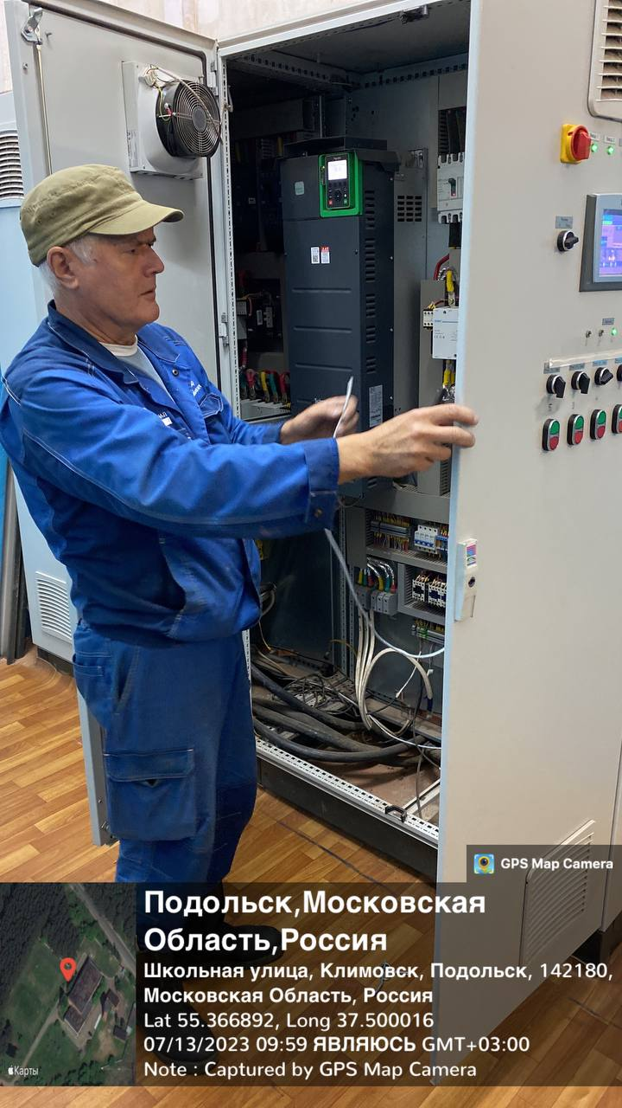
Водопроводная насосная станция "Школьная"

Slide 24
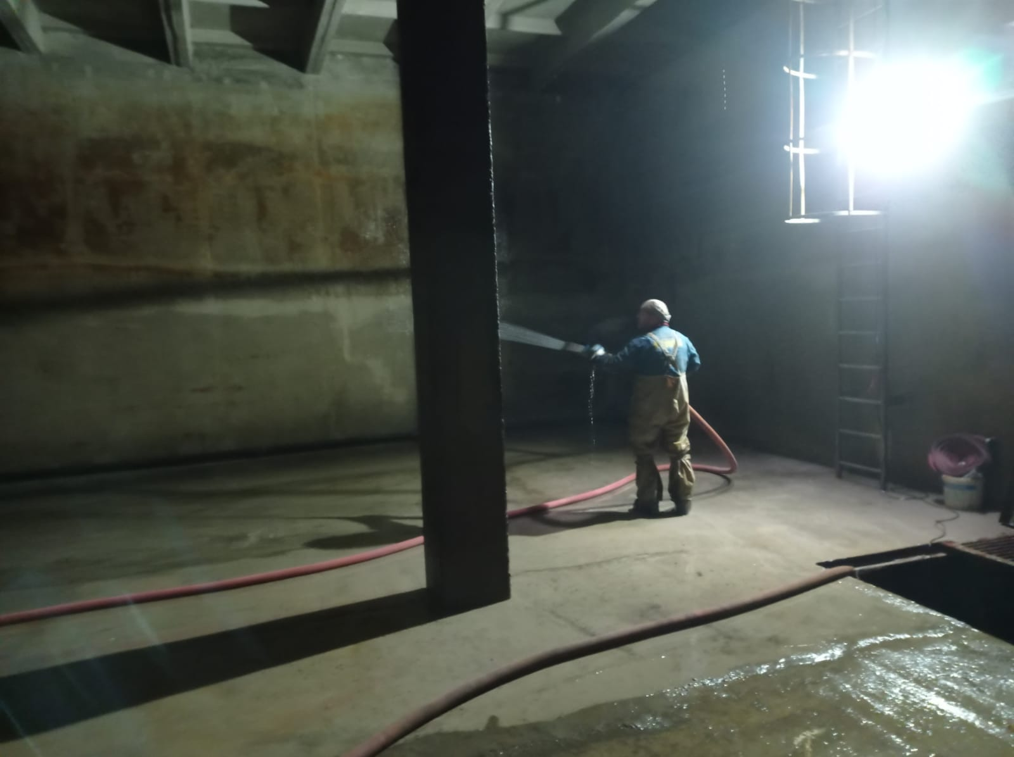
Службой ВНС осуществлена промывка РЧВ общим объемом 62тыс 500 куб.метров

Slide 25
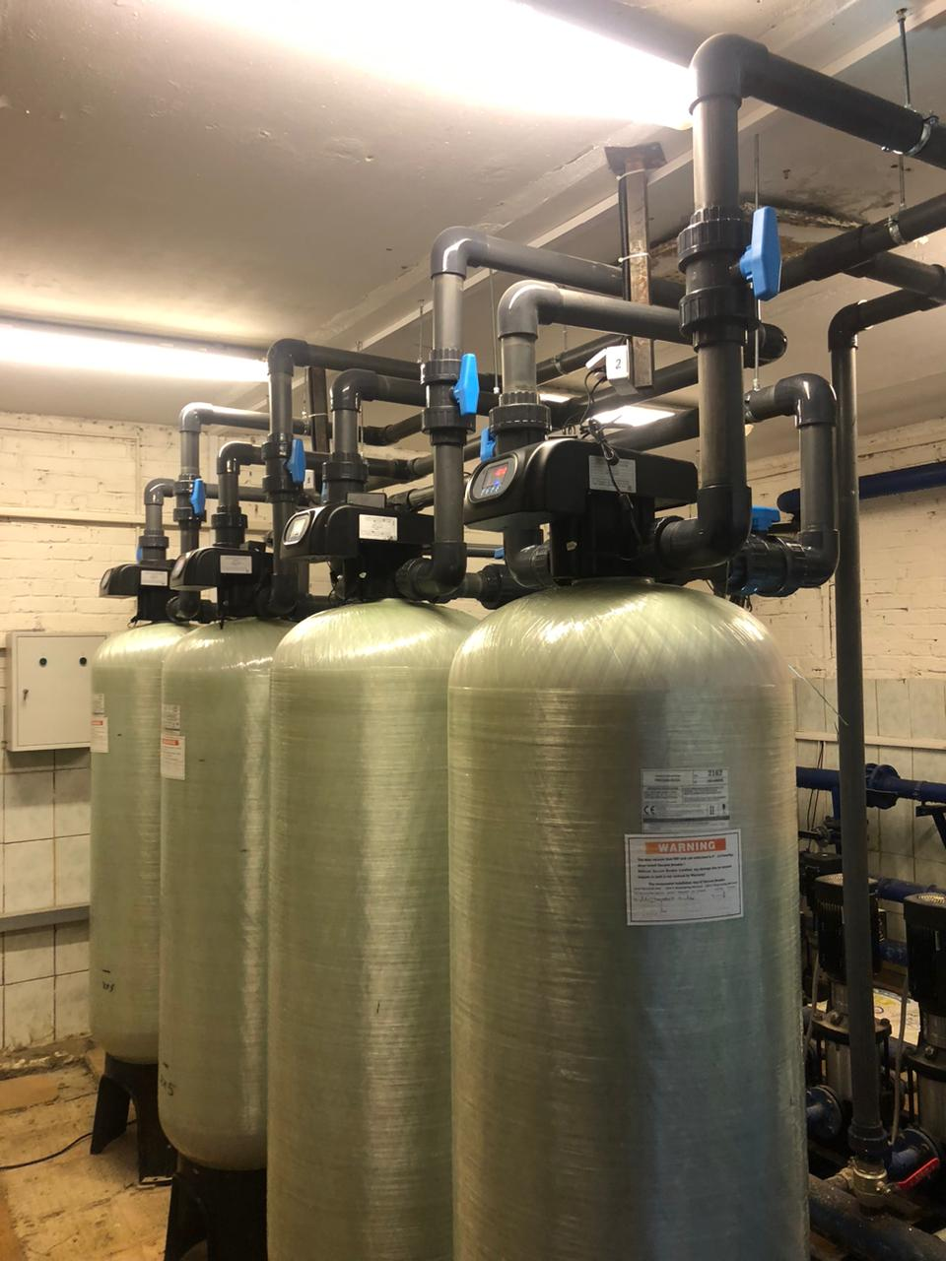
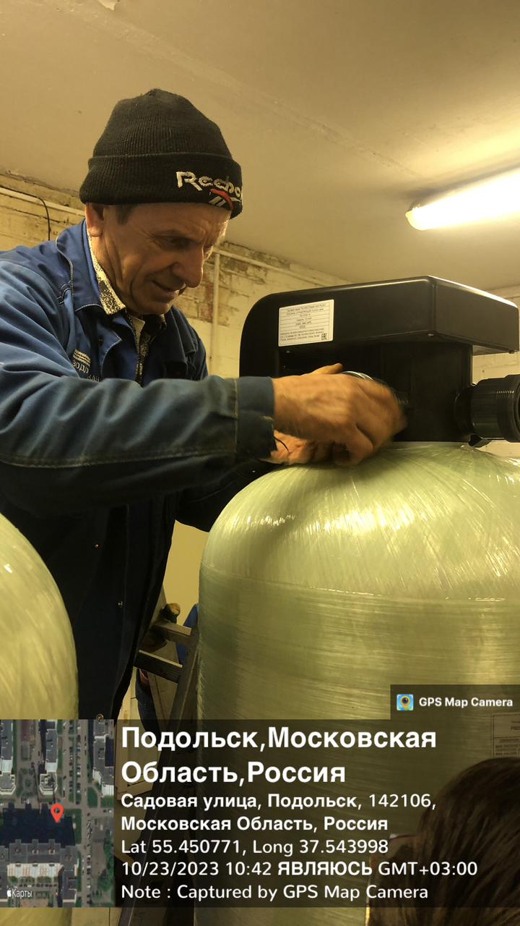
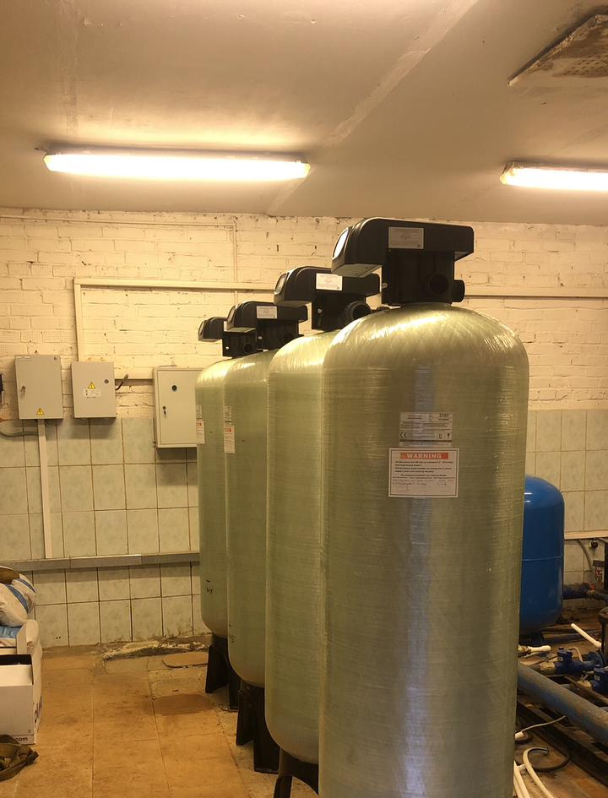
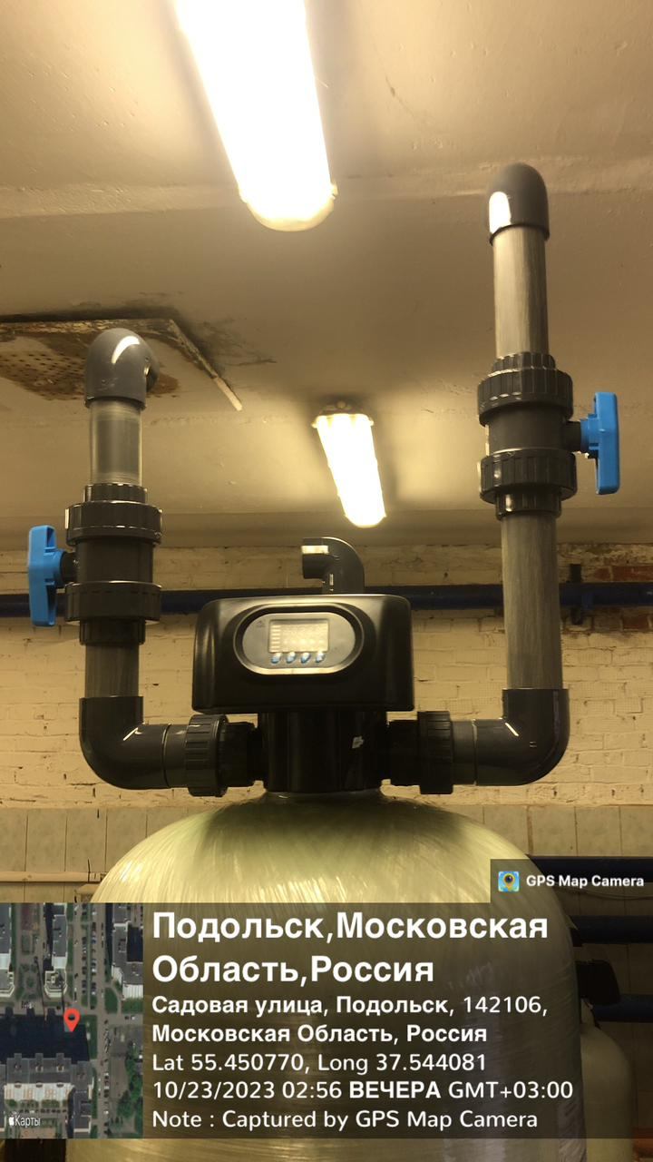
Блок водоподготовки ВПНС ул.Колхозная, ул. Тепличная

Slide 26
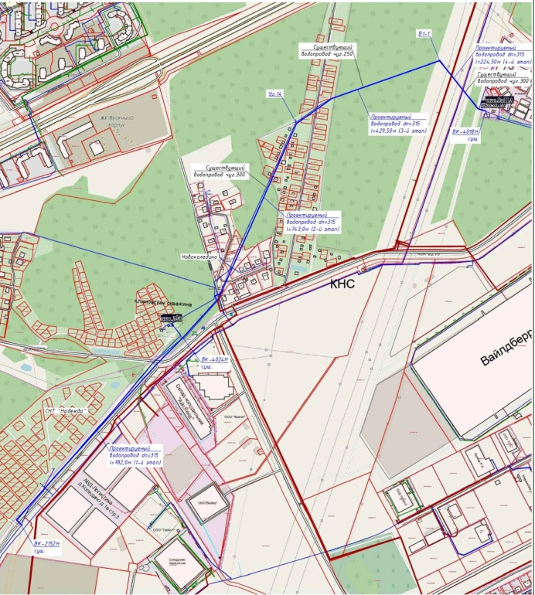
Получено положительное заключение гос.экспертизы: Модернизация магистральных водоводов от ВЗУ Деснинский до дюкера через р. Десна Д=630 мм, L=1032 п.м
Выполнены проектно-изыскательские работы на объекте: Модернизация водовода от СНТ "Надежда" до скв. 8 вблизи д. Бережки (1 этап: Д=315 мм, L=782 п.м.; 2 этап: Д=315 мм, L=716 п.м.; 3 этап: Д=315 мм, L=460 п.м.; 4 этап: Д=315 мм, L=207 п.м.)

Slide 27
Получено положительное заключение гос.экспертизы: Проектирование и строительство комплекса сооружений водоподготовки для Деснинского водозаборного узла вблизи д. Армазово производительностью 46 000 м3/сут

Slide 28
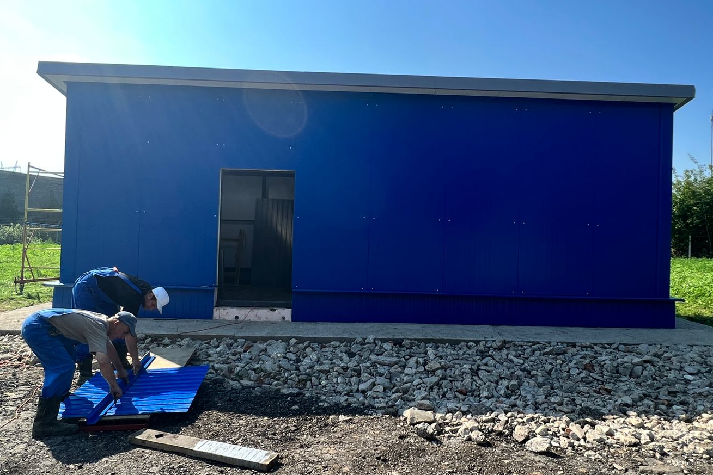
Артезианская скважина № 109
стало
было

Slide 29
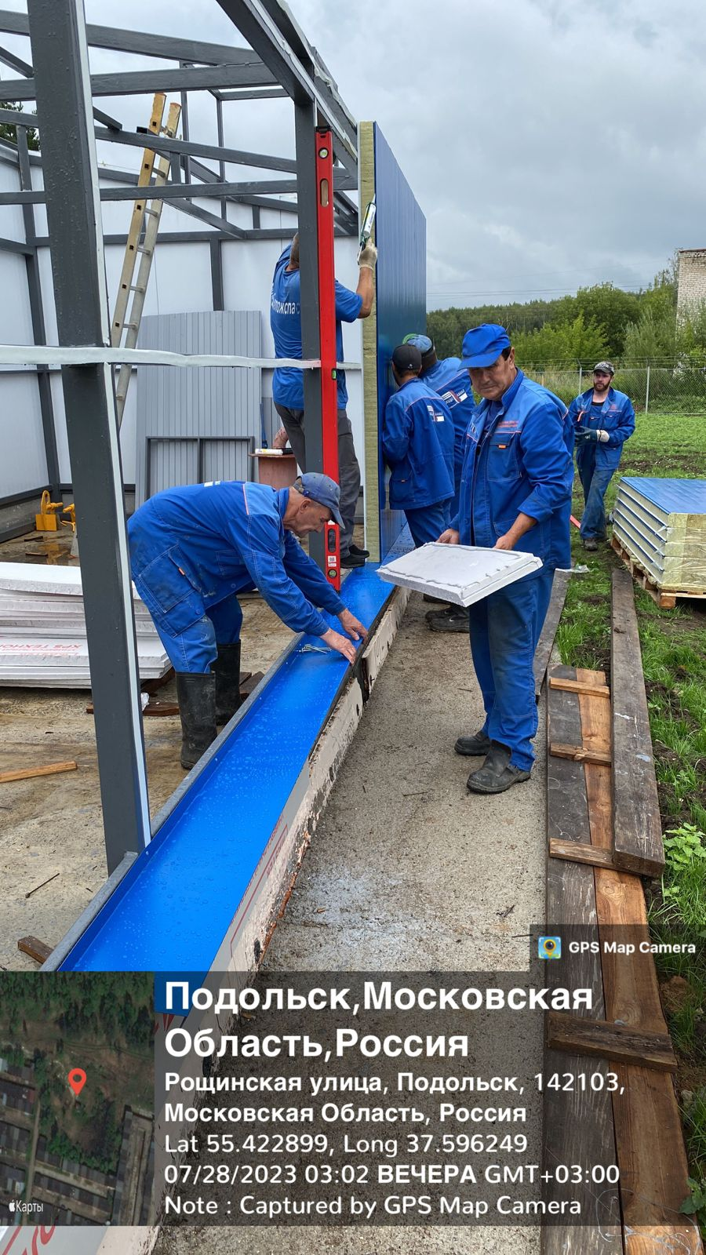
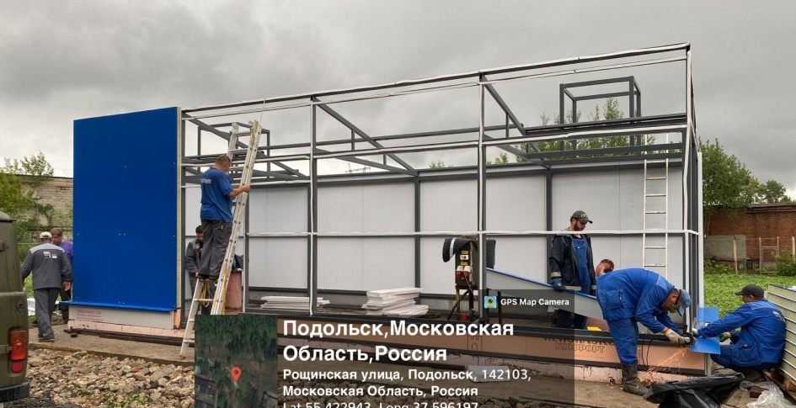
Артезианская скважина № 109

Slide 30
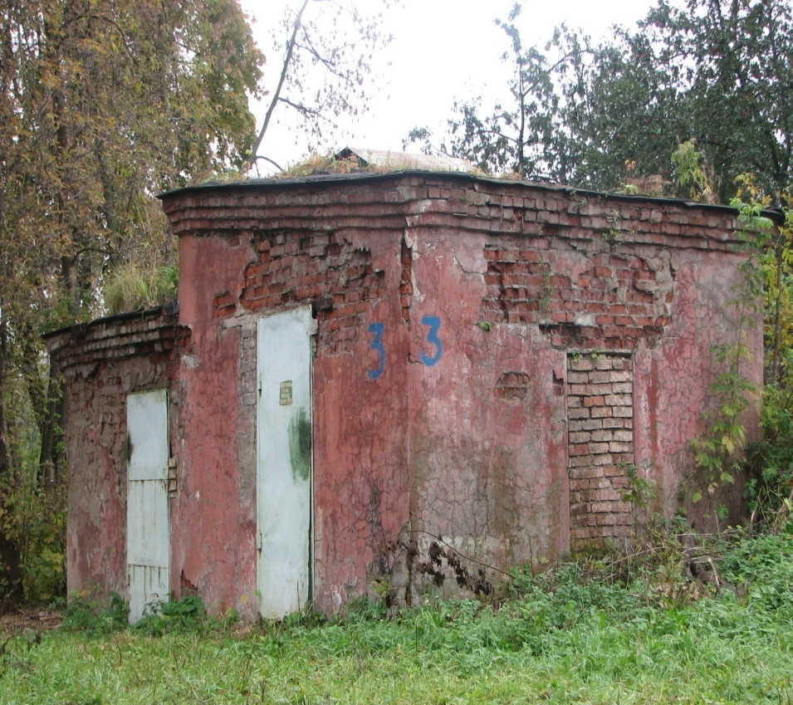
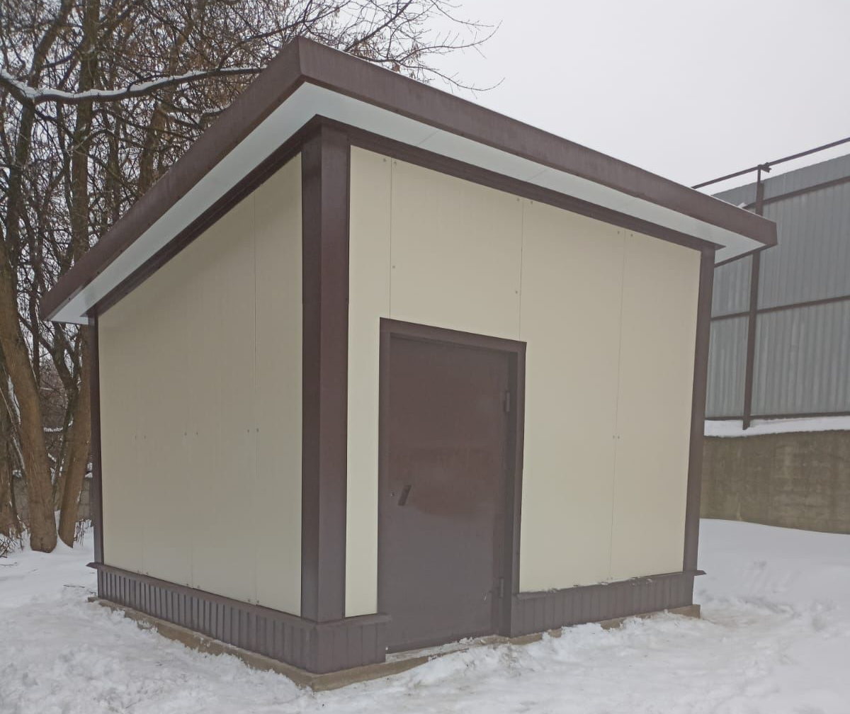
Артезианская скважина №3 ВЗУ Центральный
было
стало

Slide 31
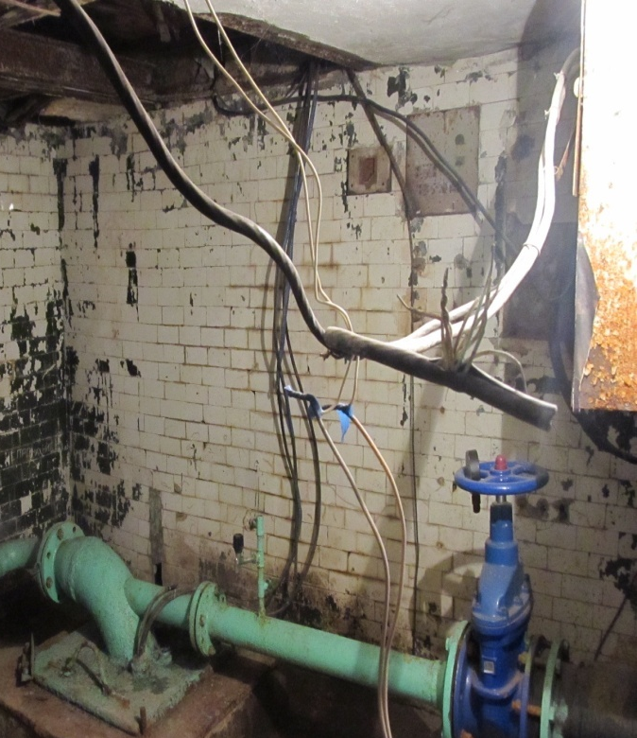
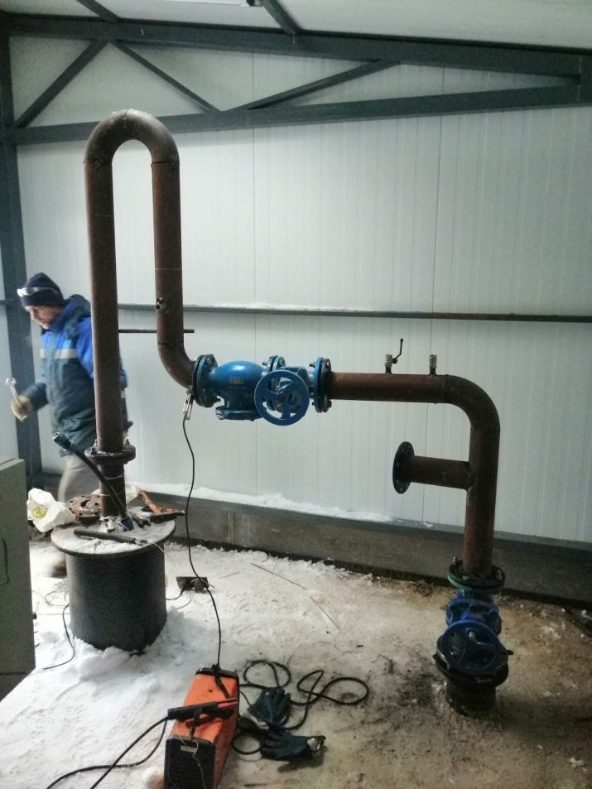
Артезианская скважина №3 ВЗУ Центральный

Slide 32
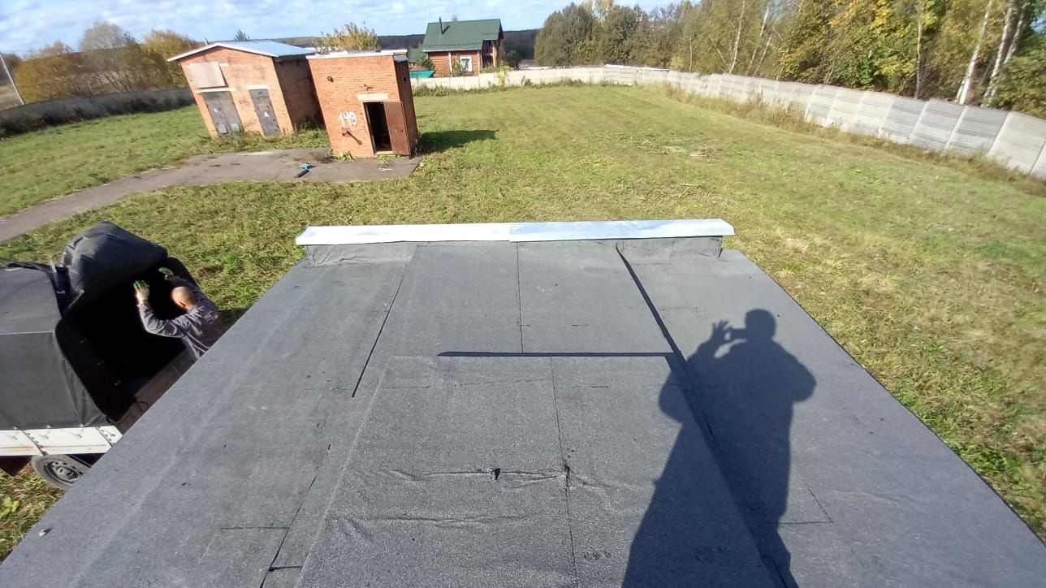
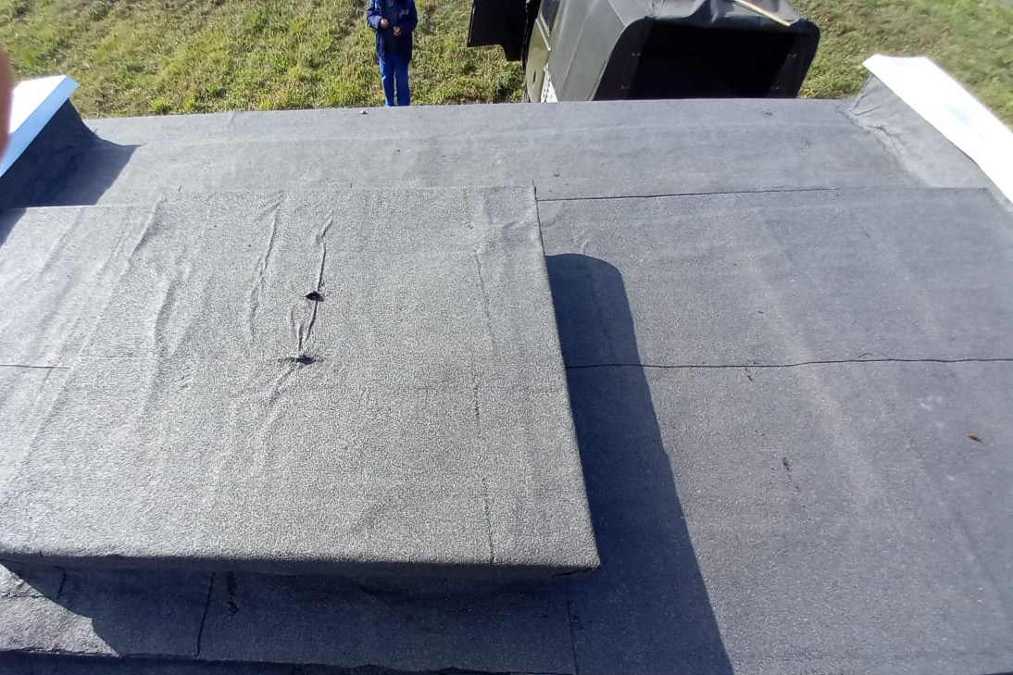
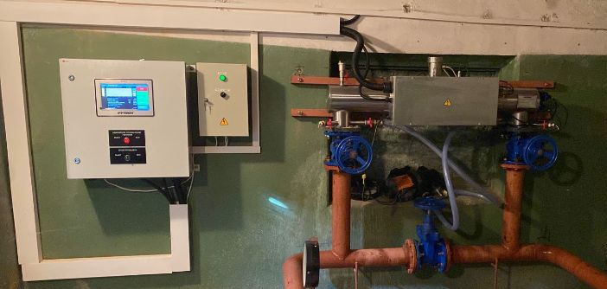
В 2023 году отремонтировано 380 м2 кровель водопроводных сооружений, смонтирована установка УФ-обеззараживания в павильоне а/скважины 73

Slide 33
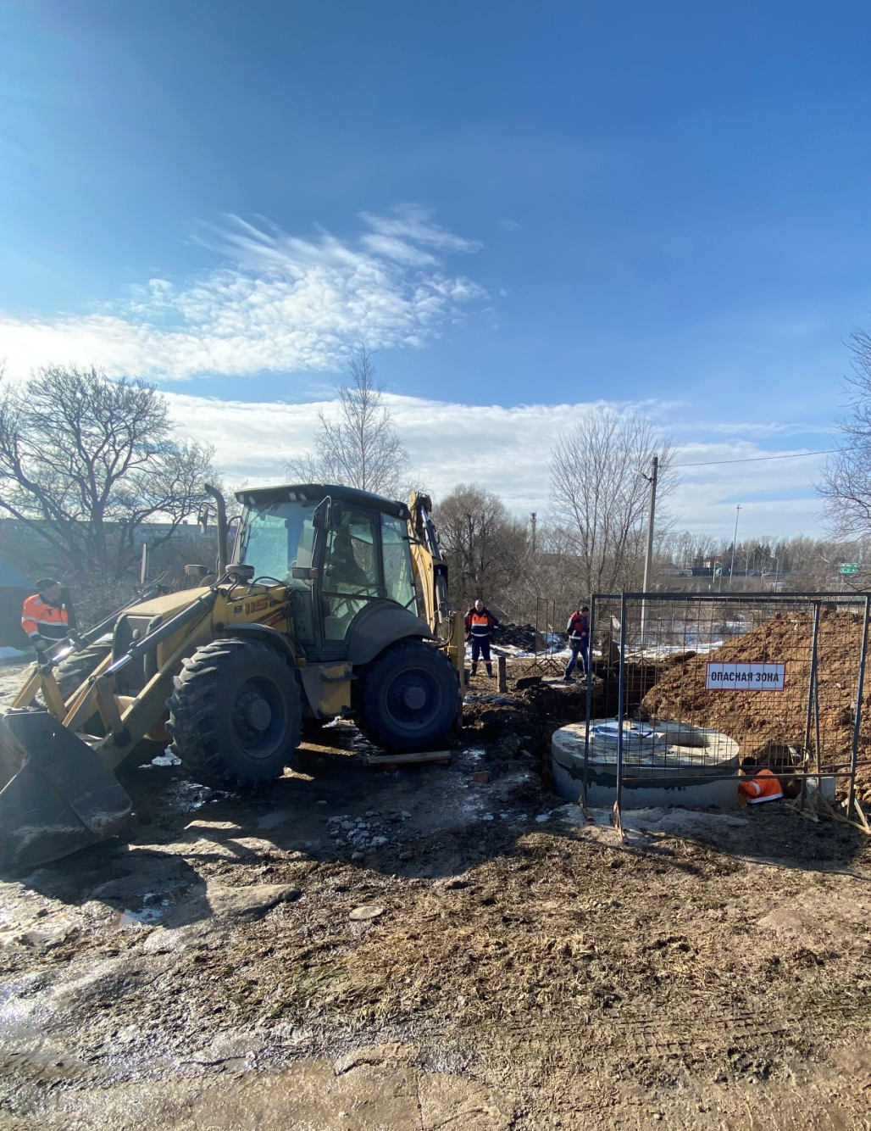
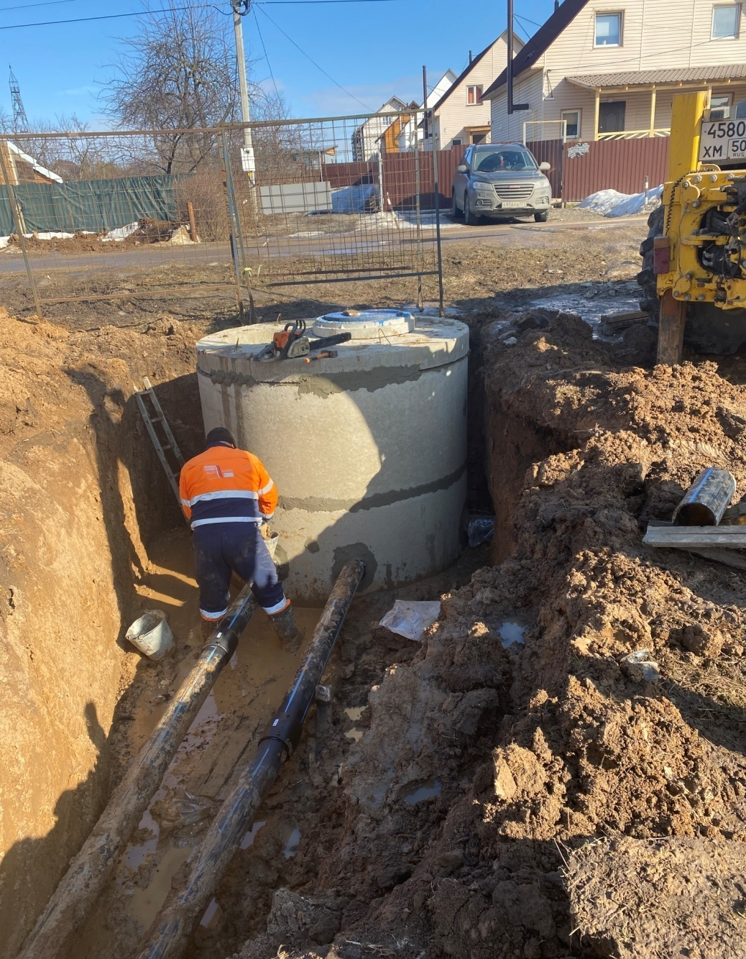
В рамках муниципального контракта построен водовод Д-160 мм протяженностью 1200п.м. от п.Быково до д.Быковка

Slide 34
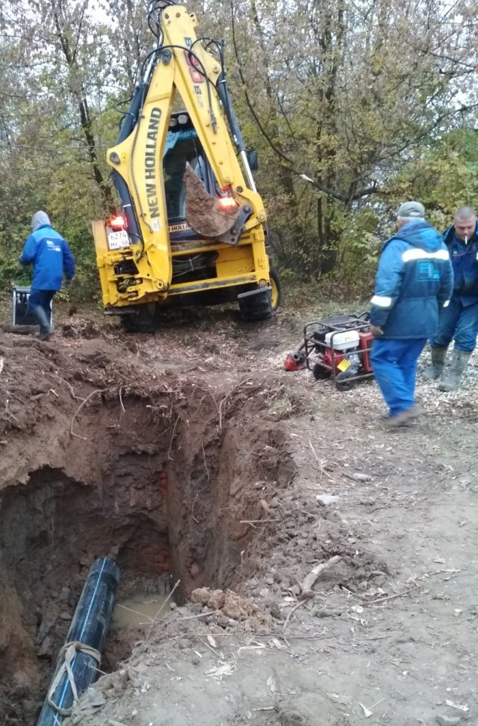
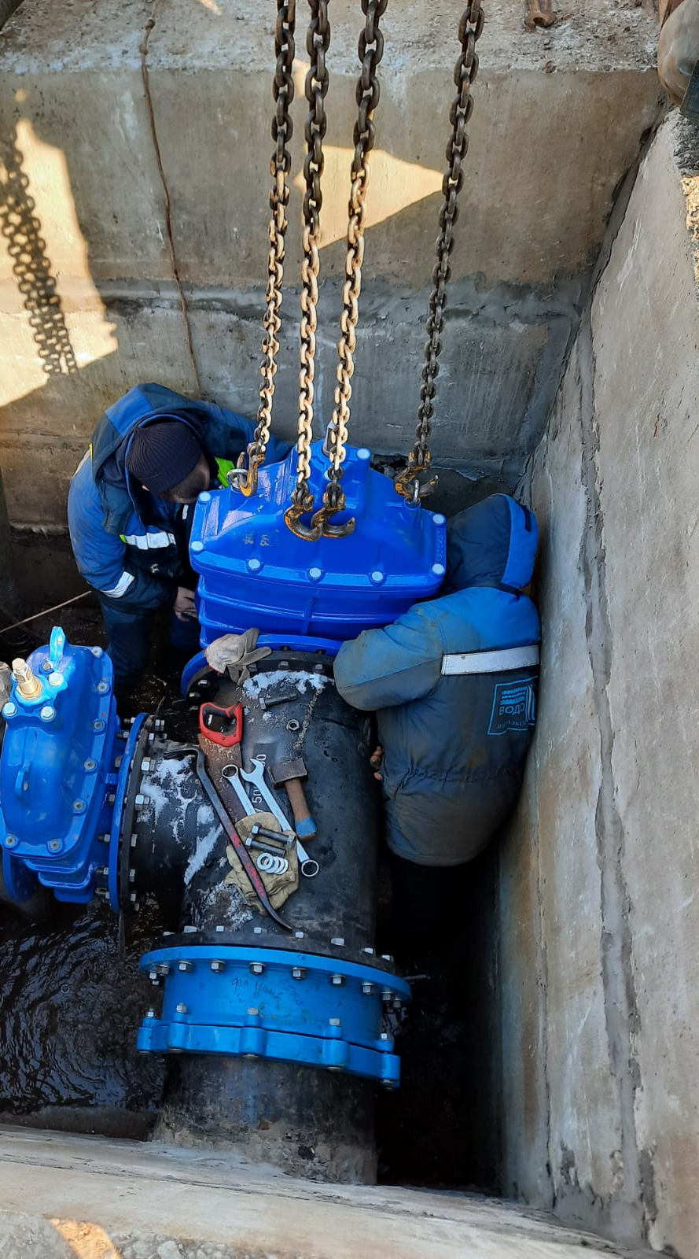
Капитальный ремонт аварийных участков сетей водоснабжения - 2 км 517метров; Гидропневматическая промывка сетей хозяйственно-питьевого водоснабжения - 42,5 км; Капитальный ремонт колодцев водоснабжения - 232 ед. Замена запорной арматуры Д=32-300мм –108ед. и пожарных гидрантов – 28шт.

Slide 35
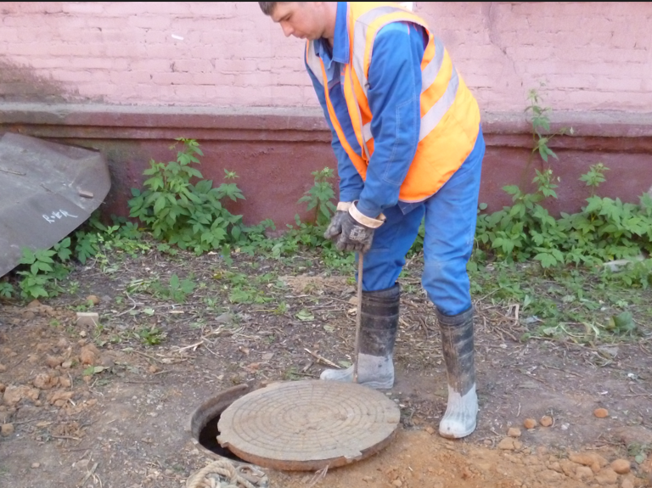
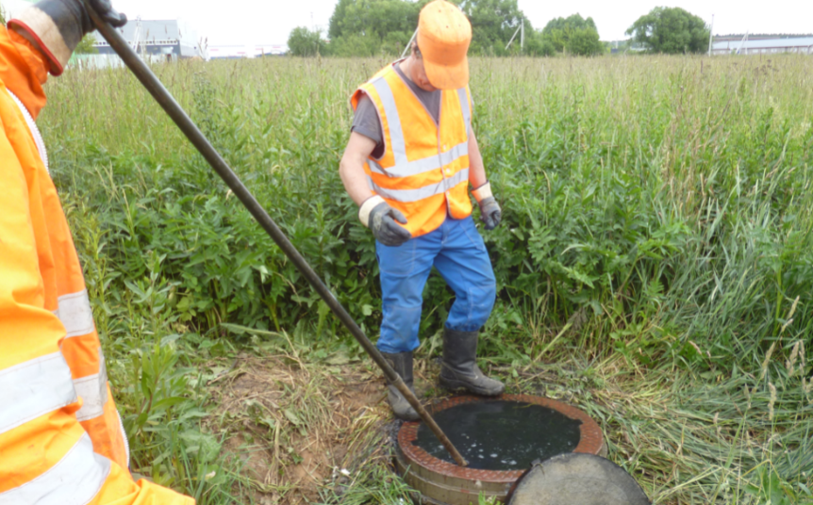
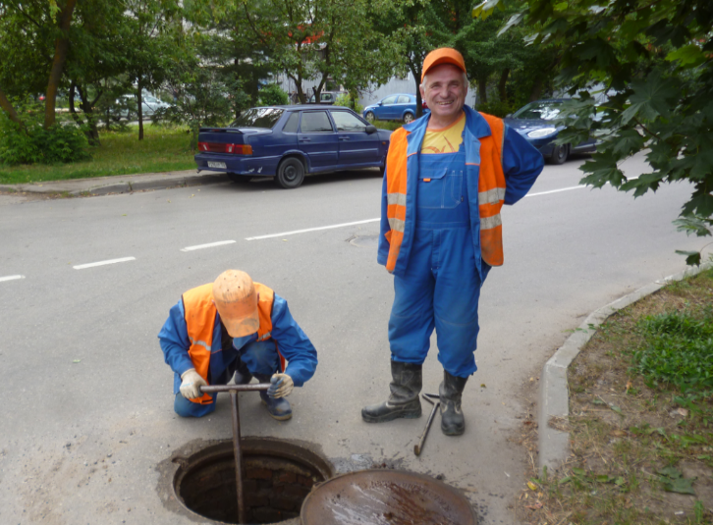
Капитальный ремонт колодцев

Slide 36
На городских очистных сооружениях в полном объеме завершено строительство сливной станции

Slide 37
модернизация Аэротенка №2, вторичных отстойников 5,9,10

Slide 38
модернизация Аэротенка №2, вторичных отстойников 5,9,10

Slide 39
модернизация Аэротенка №2, вторичных отстойников 5,9,10

Slide 40
модернизация Аэротенка №2, вторичных отстойников 5,9,10

Slide 41
Модернизация 3-х первичных отстойников № 1,4,10

Slide 42
Очистные сооружения д. Федюково Монтаж мешалок - перемешивающих устройств

Slide 43
Очистные сооружения д. Федюково Монтаж мешалок - перемешивающих устройств

Slide 44
Автоматизация технологических процессов на ОС г. Подольска
Выполнены работы:
-по автоматическому управлению рециркуляционными насосами в зависимости от прихода сточной жидкости на аэротенки;
-по дистанционному управлению входными шиберами вторичных отстойников, выведена индикация уровня стоков в отстойниках;
-переведены в MasterSCADA 4D 8 воздуходувок

Slide 45
Модернизация КНС № 12 по адресу: мкр-н Климовск, территория КГБ пр-кт 50 лет Октября
было
стало

Slide 46
На пяти КНС № 7, 9, 1, 6, 15 выполнена замена контроллеров и каналов связи, обеспечивающая передачу информации в режиме онлайн

Slide 47
Капитальный ремонт – автоматизация и диспетчеризация КНС
КНС «Ориентир»,
КНС №2 «ФДРЦ»
КНС «ИП Мелихов»,
КНС «Элмос»
КНС № 12, КНС №6,
КНС №10,
КНС Луговой переулок,

Slide 48
Канализационные насосные станции выполнена замена контроллеров и каналов связи, обеспечивающая передачу информации в режиме онлайн

Slide 49
На сетях канализации выполнен капитальный ремонт канализационных коллекторов с помощью трубы Спиролайн диаметром 660 мм по ул.Плещеевская протяженностью 920п.м. и по ул. ул.Профсоюзная, 4б.

Slide 50
капитальный ремонт камеры гашения от КНС 11-12-13 мкр Климовск ул. Циолковского дом 26

Slide 51
капитальный ремонт аварийных участков сетей хоз. бытовой и ливневой канализации, общей протяженностью 723 п.м.; произведена профилактическая очистка 30,1 км канализационных сетей диаметром от 160 до 300 мм. Отремонтировано 381 ед. канализационных колодцев

Slide 52
капитальный ремонт аварийных участков сетей хоз. бытовой и ливневой канализации, общей протяженностью 723 п.м.; произведена профилактическая очистка 30,1 км канализационных сетей диаметром от 160 до 300 мм. Отремонтировано 381 ед. канализационных колодцев

Slide 53
Выполнен капитальный ремонт насосных агрегатов ЭЦВ, SEV, FIygt, GRUNDFOS, SEG Jetex в количестве 47 ед. силами ремонтно-механического участка

Slide 54
Выполнено строительство систем водоснабжения и водоотведения в порядке исполнения договоров технологического присоединения и договоров подряда

Slide 55
Выполнено строительство систем водоснабжения и водоотведения в порядке исполнения договоров технологического присоединения и договоров подряда

Slide 56
Строительство системы водоотведения от д.Булатово до ул. 43 Армии г. Подольска (с последующим закрытием КОС Булатово)

Slide 57
Итоги работы Службы сбыта за 2023 год

Slide 58
Спасибо за внимание!

